Slide 1
LO SFRUTTAMENTO DELLE RISORSE IDRICHE IN ITALIA
Per gli alunni

Slide 2
PRESENTAZIONE
Sprechi, inquinamento e cambiamenti climatici stanno rendendo l’acqua un bene sempre più prezioso la cui tutela richiede il coinvolgimento sia delle istituzioni sia dei singoli cittadini. È importante, quindi, prendere coscienza delle problematiche collegate allo sfruttamento delle risorse idriche in Italia. Questo è l’obiettivo del presente laboratorio che è stato suddiviso in due parti: Le acque superficiali e Le acque sotterranee.

Slide 3
indice 1. LE ACQUE SUPERFICIALI - LO SBARRAMENTO DEI FIUMI - LE CONSEGUENZE DELLA “SISTEMAZIONE IDRAULICA” DEI FIUMI - LE CAVE FLUVIALI - L’INQUINAMENTO DELLE ACQUE SUPERFICIALI - IL TRATTAMENTO DELLE ACQUE REFLUE 2. LE ACQUE SOTTERRANEE - CONSUMI E perdite - LA DIMINUZIONE DELLE RISORSE IDRICHE - COME RIDURRE I CONSUMI - L’INQUINAMENTO DELLE ACQUE SOTTERRANEE

Slide 4
LE ACQUE SUPERFICIALI

Slide 5
LO SBARRAMENTO DEI FIUMI

Slide 6
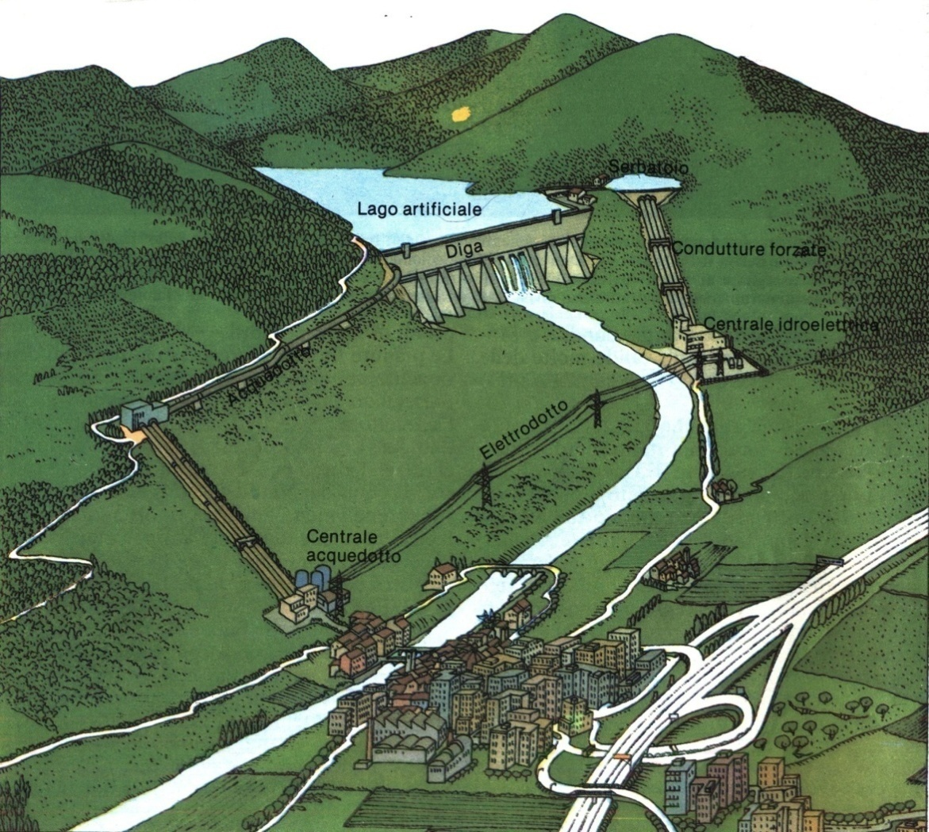
Sin dalle prime civiltà agricole, gli uomini hanno cercato di sfruttare al meglio l’acqua dei fiumi costruendo dighe e canali che permettono di trasportare l’acqua in zone anche lontane.
Le dighe, in terra battuta o in cemento armato, bloccando il corso del fiume, formano dei laghi artificiali. La grande quantità di acqua così raccolta e conservata viene poi trasportata, attraverso canali ed acquedotti, nei campi e nelle città per le necessità agricole, industriali e domestiche, oppure viene sfruttata per la produzione di energia elettrica. Questi laghi artificiali servono anche a regolare il flusso delle acque fluviali trattenendole, in parte, nei periodi di piena e immettendole di nuovo nel fiume nei periodi di magra.

Slide 7
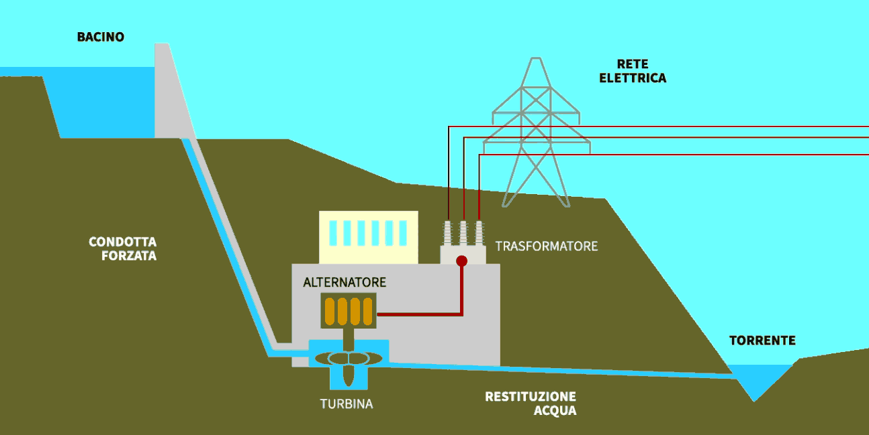
Le centrali idroelettriche con invaso
Le centrali con invaso utilizzano l’energia potenziale di notevoli masse d’acqua poste ad altezza maggiore rispetto a quella di presa (si parla cioè di “invaso” naturale o artificiale, creato tramite dighe). L’energia potenziale dell’acqua viene trasformata in energia cinetica facendo confluire l’acqua in condotte forzate nelle quali l’acqua raggiunge notevoli velocità. L’acqua viene poi fatta confluire in turbine collegate ad alternatori che generano la produzione di energia.

Slide 8
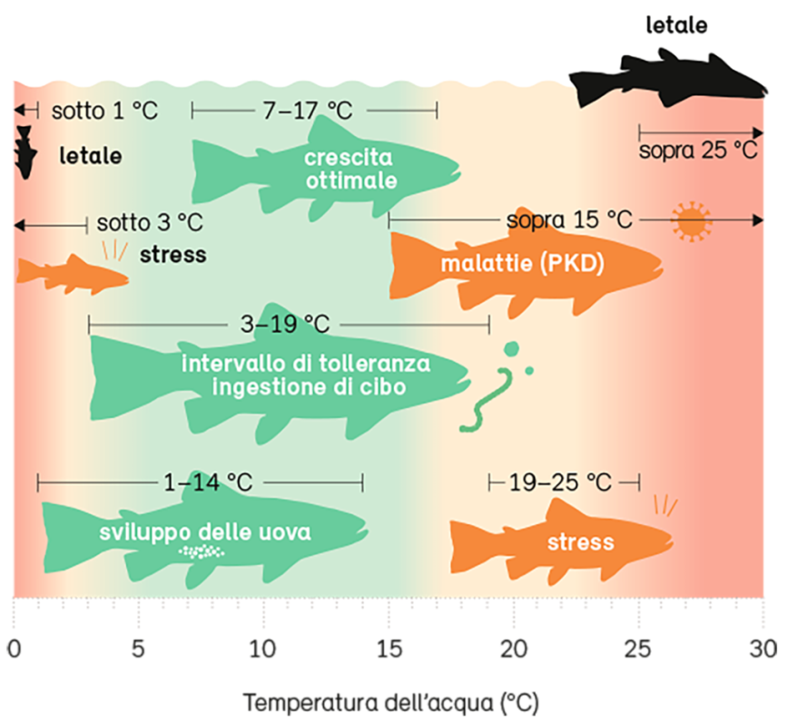
Nel tratto a valle, le dighe provocano gravi alterazioni della temperatura, con effetti negativi su tutta la flora e la fauna che vi abitano. La temperatura dei corsi d’acqua, infatti, incide direttamente sugli organismi presenti (che si sviluppano a una certa temperatura e possono sopravvivere soltanto a piccole variazioni di questa) e interagisce con i più importanti fattori chimico-fisici dell’acqua (contenuto salino, tensione di vapore, densità, solubilità delle sostanze sospese e dei gas disciolti). Alterazioni della temperatura in un fiume causano quindi modificazioni a cascata che si manifestano con la diminuzione o la scomparsa del numero di specie presenti.
Sono rappresentati gli intervalli di temperatura in cui la trota fario è in grado di svilupparsi in modo ottimale (verde), è sottoposta a stress (arancione) o è minacciata nella sua sopravvivenza (nero). La trota fario è posta sempre più sotto pressione dall’aumento della temperatura dell’acqua. Le temperature più elevate dell’acqua sono causa di stress, attività ridotta e favoriscono il diffondersi di malattie.

Slide 9
In Italia sono presenti 48 specie di pesci d’acqua dolce, sette dei quali compiono delle vere e proprie migrazioni fra il mare e le acque interne per motivi riproduttivi. Questi organismi effettuano la migrazione in un solo senso, ossia che una volta compiuta la funzione riproduttiva muoiono senza più far ritorno all’ambiente di provenienza.
La costruzione di dighe e altri tipi di sbarramenti trasversali spezzano la continuità ecologico-funzionale dei fiumi e dei corsi d’acqua minori, spesso privi di qualsiasi tipo di “passaggi per pesci”, che impediscono ai pesci migratori di raggiungere le aree di frega, generalmente poste nei tratti medio-alti dei corsi d’acqua dove la velocità della corrente, il tipo di substrato e altre caratteristiche ambientali risultano idonee alla riproduzione; molti degli individui in fase riproduttiva non raggiungono le aree di frega e, concentrandosi subito a valle degli sbarramenti, vengono pescati in gran numero con un ulteriore danno biologico.
Per lo spostamento di specie e habitat è necessario che siano in grado di affrontare il tragitto (1) verso l’habitat a quote più elevate (2) e che questo sia privo di ostacoli alla migrazione (3). Lo spostamento è limitato in quanto man mano che si sale di quota le condizioni degli habitat cambiano notevolmente (4 )

Slide 10
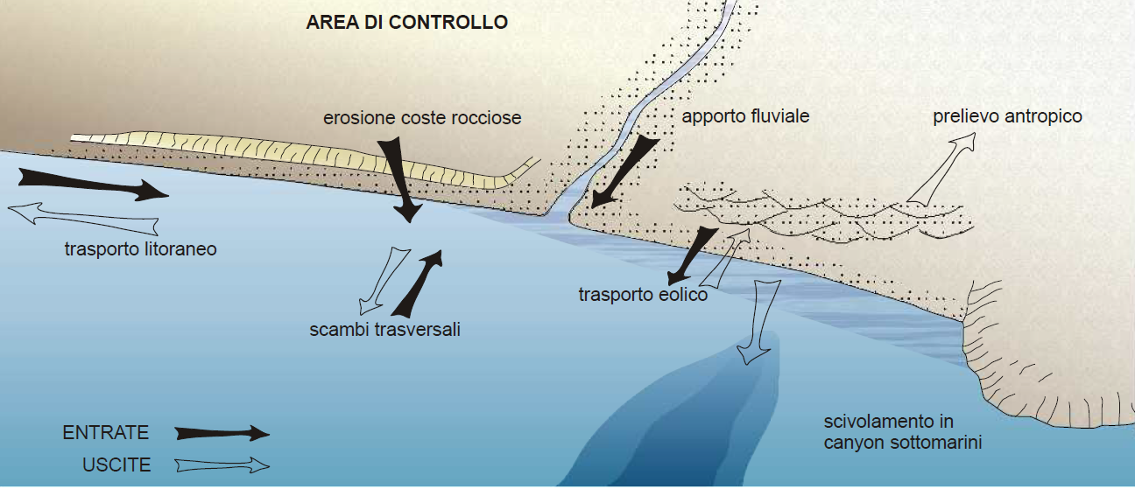
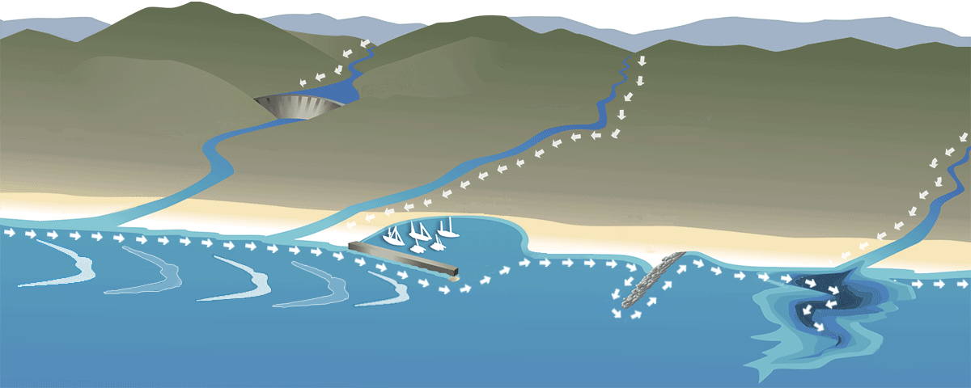
Dal punto di vista idrogeologico, a valle delle dighe si assiste a una forte riduzione delle portate. Tale fenomeno ha ripercussioni dirette sulla quantità di sedimenti che raggiungono il mare: meno acqua, infatti, significa meno materiali trasportati verso le coste, che, a loro volta, in mancanza di un continuo rimpinguamento, tendono ad assottigliarsi sotto l’azione erosiva delle correnti marine.
Schema degli apporti e asporti dei sedimenti per una determinata area costiera
Diga
Porto
Correnti litoranee
(generate dal moto ondoso)
Pennello
Canyon
sottomarino

Slide 11
Quando si costruisce una diga per ricavare un lago artificiale utile per creare una riserva d’acqua adeguata a far funzionare una centrale idroelettrica, di solito, viene sbarrata una valle entro la quale scorre un corso d’acqua. Con l’allagamento della valle sbarrata, viene ovviamente sommersa la vegetazione e la sostanza organica esistente nel suolo che, portata sott’acqua, subisce una serie di processi chimici che trasformano il bacino in una sorgente di metano, un gas a effetto serra che è almeno 25 volte più potente dell’anidride carbonica.

Slide 12
A cosa servono le dighe? Quali danni provocano all’ambiente? Dopo aver evidenziato le informazioni principali, rispondi completando la tabella.
LE DIGHE
A COSA SERVONO | QUALI DANNI AMBIENTALI PROVOCANO
Servono al funzionamento delle centrali idroelettriche
 | Le coste tendono ad assottigliarsi poiché diminuisce la portata dei fiumi e quindi la quantità di sedimenti che essi trasportano verso il mare

Slide 13
LE CONSEGUENZE DELLA “SISTEMAZIONE IDRAULICA” DEI FIUMI

Slide 14
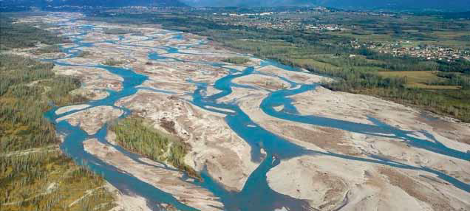
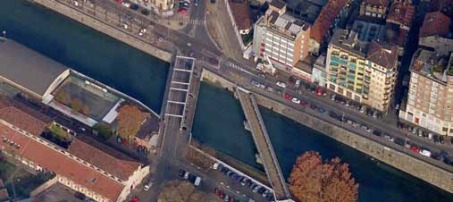
Fiume che scorre liberamente nel territorio
Fiume che scorre in una zona fortemente edificata della città

Slide 15
Lungo il corso dell’Arno, nel Casentino, come evidenzia la fotografia, è stato costruito un argine di cemento in difesa della statale umbro casentinese e di alcune abitazioni che si trovano troppo a ridosso del fiume.

Slide 16
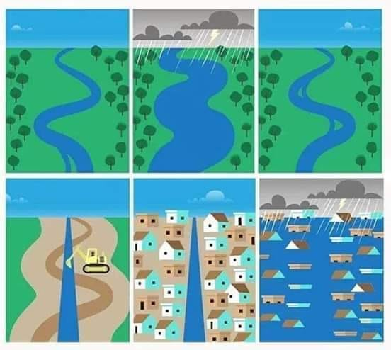

Slide 17
Superficie ad alto rischio di allagamento, come percentuale rispetto all’area totale di ciascuna provincia (2020)

Slide 18
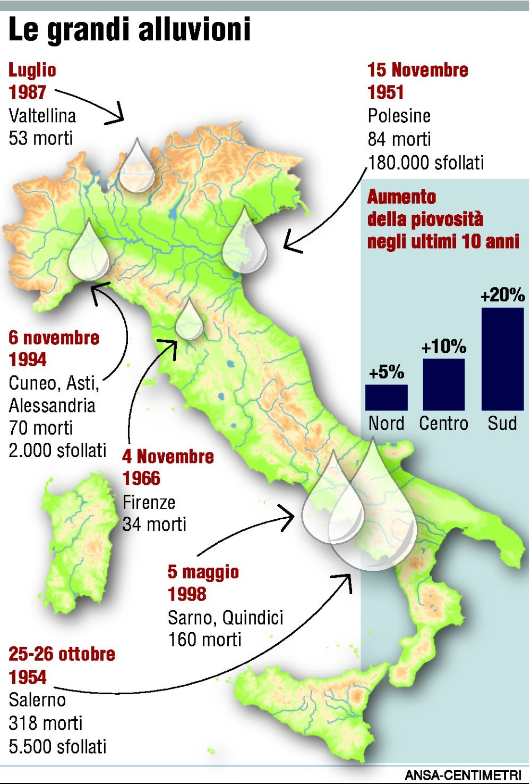

Slide 19
Inserisci, accanto a ciascuna immagine, il testo ad essa collegabile che trovi nell’archivio ed evidenzia le informazioni principali.

Slide 20
Sicilia: alluvione e (inevitabili) polemiche
CITTA’ NUOVA 20/10/2018
La conta dei danni delle città ferite. Ma soprattutto delle aziende agricole. A Lentini, Catania, Palagonia, Scordia, Ramacca, Ferla, Buccheri, Cassaro, la furia delle acque ha travolto tutto. Nella piana di Catania e fino a Lentini sono andati distrutti gli agrumeti. Nelle cittadine dell’entroterra, Buccheri e Ferla, le strade sono impraticabili, in alcuni casi sono andati distrutte le colture, o le aziende zootecniche.
Un violento acquazzone nella notte tra il 17 ed il 18 ottobre e poi nella giornata di giovedì. L’acqua, come spesso accade, si è riversata sui letti dei torrenti che si sono ingrossati e poi sono esondati. Nella zona di Lentini interi agrumeti sono stati invasi dalle acque. A ridosso del momento clou della stagione, a pochi giorni dall’inizio della raccolta, gli agricoltori hanno visto sparire le loro produzioni: le arance e i mandarini. in alcuni casi, persino gli alberi sono stati sradicati.
«I danni sono enormi – spiega il sindaco di Lentini, Saverio Bosco – migliaia di produttori sono sul lastrico. Le aziende stavano per iniziare il raccolto delle arance e ora non esiste più nulla. I danni sono strutturali, in alcuni casi non esistono più nemmeno gli agrumeti o comunque le piante hanno subito danni importanti, non sarà possibile recuperarli in tempi brevi. Impiantare un nuovo agrumeto significa dover attendere almeno 4 o 5 anni per avere la produzione».
I danni hanno riguardato, gli uliveti dell’entroterra, i carciofeti di Ramacca, le colture a cielo aperto. I campi allagati creeranno difficoltà anche per i mesi futuri. In questi mesi, si avvia la semina di cereali, leguminose e foraggi. Ma i campi allagati rimarranno inutilizzati a lungo.
Sotto accusa, la mancata manutenzione degli alvei di fiumi e torrenti. La maggior parte dei danni è stata provocata dalle esondazioni del fiume San Leonardo e del torrente Gornalunga. «Il Gornalunga è un torrente apparentemente secco – continua Bosco – in realtà, in caso di piogge, diventa un collettore di acque molto pericoloso. Anche il fiume San Leonardo è esondato e le acque hanno invasi i campi per chilometri». Bosco non ha dubbi: oltre alla furia delle acque, ha colpito e provocato danni anche l’incuria dell’uomo. «Manca la dovuta manutenzione degli alvei dei torrenti – spiega – l’ultima pulizia dei nostri torrenti è stata effettuata nel 2013, ma l’intervento importante, con una buona escavazione dei fondali, risale al 2003. Se poi accadono queste cose, le conseguenze sono inevitabili».

Slide 21
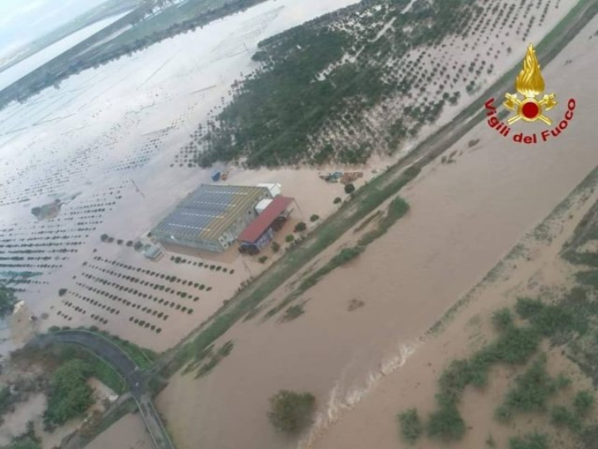
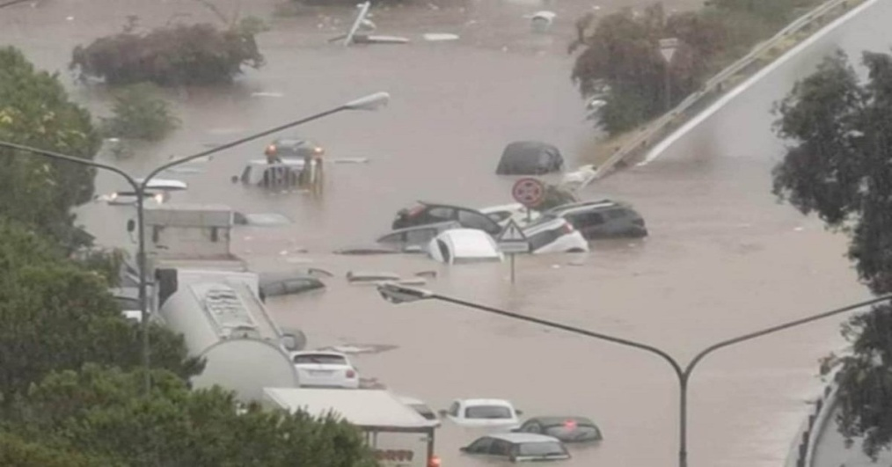
In ginocchio anche i centri abitati di Scordia e Palagonia. Le strade sono diventate dei fiumi in piena che hanno trascinato le auto e quanto si trovava sul loro cammino. Danni anche nel comune di Agira (provincia di Enna) dove si sono allagate case e negozi. Danni anche nel porto Grande di Siracusa: l’Anapo e il Ciane si sono ingrossati e nella rada di Siracusa sono arrivati tronchi d’albero e piante che si sono riversati nel tratto di mare antistante.
Se questa è la situazione, bisogna prestare molta attenzione anche a questo settore ed assumere i provvedimenti necessari. Ma questo chiama in causa i governi nazionale e regionale. «L’attenzione da riservare al territorio deve essere massima – aggiunge Antonio Alba, consigliere nazionale dei geologi– è necessario procedere a un piano straordinario di interventi sia da parte del Governo che da parte della Regione Sicilia. La manutenzione dei corsi d’acqua maggiori e minori e il monitoraggio di aree in dissesto o potenzialmente tali sono interventi inderogabili, anche se in tutto il Paese mancano strutture tecniche geologiche tali da poter affrontare in pieno un discorso di prevenzione serio e a lunga gittata».
E lancia una proposta precisa: quella di «istituire presidi geologici territoriali, una lotta che il Consiglio Nazionale dei Geologi sta portando avanti da anni, ma purtroppo in maniera solitaria e inascoltata».

Slide 22
Dopo aver evidenziato nel testo le informazioni principali, rispondi alle seguenti domande.
1- Quali sono i danni provocati dall’alluvione in Sicilia? Elencali.
2- Quali sono le responsabilità dell’uomo? Elencale.

Slide 23
Non sprecare! 02/11/2015
La contabilità del disastro è sempre la stessa: comuni isolati, strade e binari ferroviari spazzati via, scuole chiuse. Un morto. Sono bastatati due giorni di forte pioggia per riportare in Calabria il solito, ricorrente incubo alluvioni. Con frane che scendono dalla collina a una velocità superiore ai sei metri al minuto e travolgono tutto e tutti.
Ma che cosa scopriamo ogni volta che si fanno i conti con una frana o con un’alluvione? Semplicemente che in Calabria, una volta passata la paura, si riprende a costruire, abusivamente o con permessi dati con estrema spregiudicatezza, come se nulla fosse accaduto. Fino al prossimo incidente. «Si fa finta di niente, per non fermare l’industria dell’edilizia» avverte Carlo Tandi, geologo del Cnr e prossimo direttore regionale in Calabria della Protezione Civile.
Così, proprio dove qualche anno fa si è sfiorata la tragedia, sono venuti fuori residence, centri commerciali e cinema: a ogni sciagura aumenta la cubatura. E da Cosenza a Gioia Tauro, oltre la metà dei bacini a valle si restringe per la costruzione di edifici spesso abusivi. Dal 1994 a oggi, infatti, sono stati realizzati 134mila edifici con tutte le carte in ordine e grazie ai sindaci di 160 comuni che hanno dato il loro parere favorevole alle licenza nonostante che si tratta di aree che dovrebbero essere vincolate dal Piano di assetto idrogeologico (Pai). Ma per gli amministratori calabresi, quando si tratta di cemento non esistono limiti né tanto meno problemi idrogeologici. E pazienza per le frane: sono abituati a convivere con il rischio.
Dopo aver evidenziato le informazioni principali, dai un titolo all’articolo.
Dopo aver evidenziato le informazioni principali, dai un titolo all’articolo.

Slide 24
LE CAVE FLUVIALI

Slide 25
I vantaggi economici

Slide 26
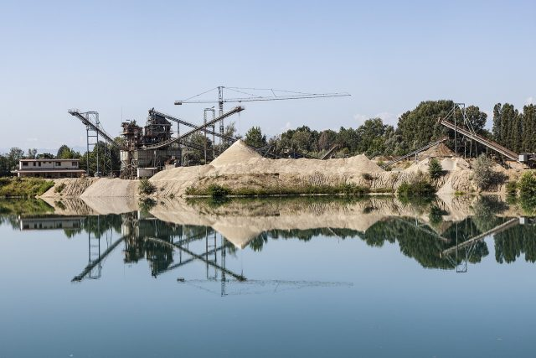
I corsi d’acqua forniscono numerosi materiali da costruzione come la ghiaia, la sabbia e l’argilla che l’uomo estrae dalle numerose cave sorte sui greti dei fiumi. Questo tipo d’estrazione comporta due principali vantaggi: il materiale è già pulito e quasi pronto all’uso, perché non deve essere frammentato come il pietrisco di roccia; le cave fluviali non richiedono l’uso di mine e spesso si trovano vicino ai cantieri e alle città, per cui anche i costi di trasporto sono ridotti. Per queste ragioni molti fiumi italiani sono diventati preziose cave di ghiaia e sabbia.
Formula tu una domanda che sintetizza il contenuto del testo e poi rispondi evidenziando le informazioni principali.
Una cava fluviale

Slide 27
I danni ambientali

Slide 28
Fino agli anni sessanta del secolo scorso, il prelievo di sedimenti dagli alvei fluviali non era elevato e quindi i fiumi riuscivano ad assorbire le ferite prodotte dall’estrazione; ma dopo gli anni ottanta, allorché in Italia erano circa 1700 le cave regolarmente censite, questo prelievo è diventato intensissimo con conseguenze disastrose per l’ambiente.

Slide 29
Abbassamento della falda freatica
L’abbassamento del fondo (freccia 1) induce un “effetto canalizzazione” dell’alveo (sponde più ripide) e l’abbassamento del pelo libero dell’acqua (in continuità col livello della falda): ne deriva il drenaggio della falda il cui livello si abbassa (freccia 2) su tutta l’estensione dell’acquifero della piana provocando problemi collaterali, per esempio tipicamente la difficoltà di approvvigionamento e/o l’aumento dei costi di sollevamento (pompaggio).
Aumento del pericolo di alluvioni
L’abbassamento dell’alveo di un fiume riduce il pericolo di esondazioni nella zona dello scavo ma comporta un aumento della pericolosità idraulica a valle, per l’arrivo di portate di piena maggiori (in pratica si trasferisce il problema a valle). Inoltre, privando il letto dei fiumi del loro materiale ghiaioso, le loro acque scorrono con maggiore velocità aumentando la portata delle alluvioni che si verificano a valle.

Slide 30
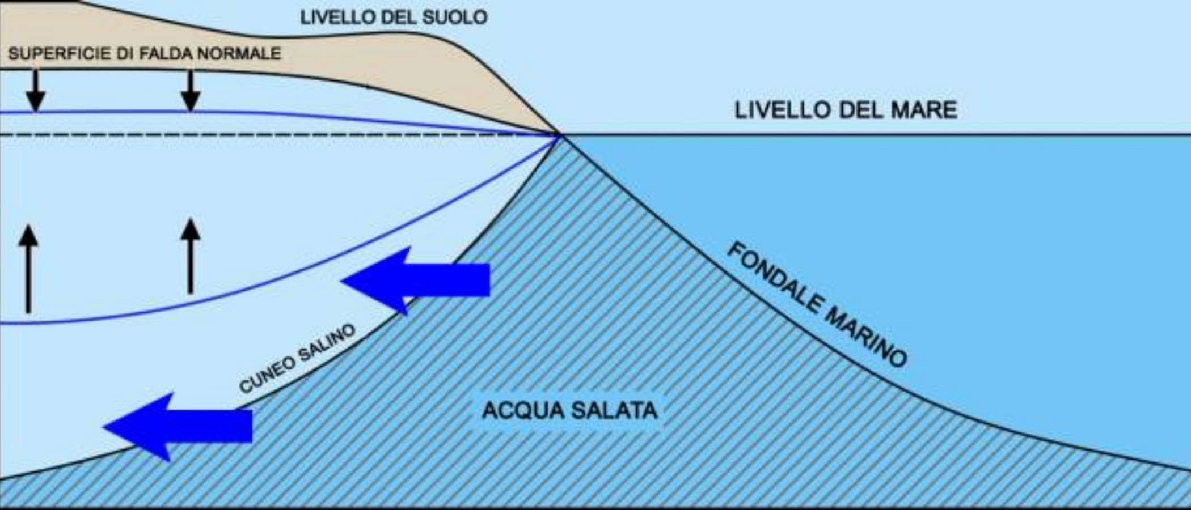
Cosa è il cuneo salino e cosa comporta
E' fenomeno naturale che consiste nella risalita dell’acqua del mare nel corso del fiume. Ciò accade perché la portata del fiume non è in grado di contrastare la risalita del mare, che dunque si insinua nel corso. L’acqua dolce, più leggera, resta nella parte superficiale della colonna d’acqua e schiaccia l’acqua salata in basso.
L’intrusione dell’acqua marina nei corsi d’acqua comporta l’interruzione delle irrigazioni per l’agricoltura, la salinizzazione delle falde e l’inaridimento delle zone litoranee con successive micro-desertificazioni. A ciò si aggiunge la difficoltà di approvvigionamento dagli acquedotti (visto che le centrali di potabilizzazione non sono in grado di desalinizzare l’acqua) e le modifiche delle caratteristiche biologiche dei fiumi, con gravi conseguenze per flora e fauna (dalla scomparsa si zone forestali e umide fino alla sparizione di alcune specie).

Slide 31
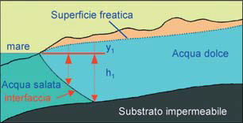
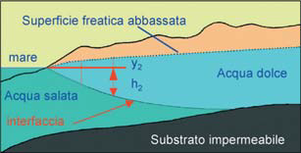
Avanzamento del cuneo salino indotto dalle escavazioni
Nella fascia costiera la quota dell’interfaccia tra acqua salata e dolce (che galleggia sulla prima; h1 e h2 indicano la profondità dell’interfaccia) è determinata dalla pressione idrostatica esercitata dall’acqua dolce, cioè dalla quota della superficie freatica s.l.m. (y1 e y2). Lo schizzo a sinistra mostra le condizioni normali; a destra, la ridotta pressione idrostatica (y2 < y1), l’innalzamento dell’interfaccia dolce-salata (h2 < h1) e la penetrazione del cuneo salino. Per ogni m di abbassamento della superficie freatica, l’interfaccia si innalza di circa 30 m, con una forte penetrazione del cuneo salino nell’entroterra.

Slide 32
Quali sono i danni ambientali causati dalle cave fluviali? Dopo aver ricercato ed evidenziato le informazioni presenti nei testi di questo paragrafo, rispondi completando lo schema.
Abbassamento
dell’alveo
Abbassamento
della falda freatica
Avanzamento del
cuneo salino
Modifiche delle
caratteristiche
biologiche dei fiumi

Slide 33
L’INQUINAMENTO DELLE ACQUE SUPERFICIALI

Slide 34
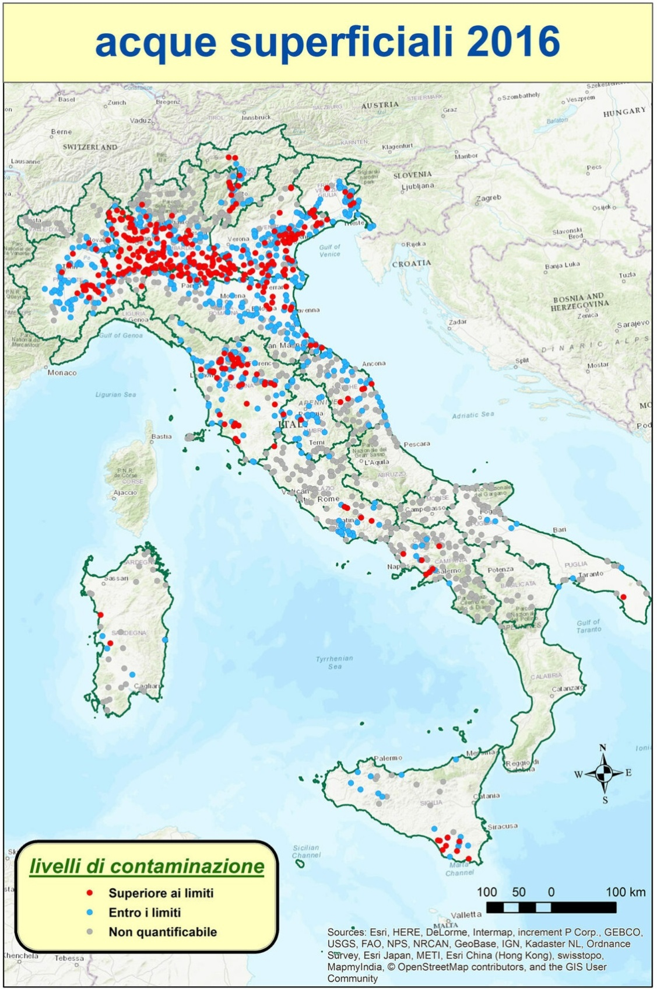
Nelle regioni dove si registra un’alta concentrazione di persone, un’intensa attività agricola e la presenza di grandi complessi industriali, si verifica un elevato consumo di acque prelevate da fiumi, laghi e falde acquifere sotterranee. Tutte queste acque vengono poi restituite ai fiumi e ai laghi sporche e inquinate, cioè alterate dalla presenza di sostanze dannose o addirittura letali per la vita vegetale, animale e umana.
1- Qual è la parte dell’Italia in cui le acque superficiali sono più inquinate? Perché secondo te?
Rispondi alla domanda dopo aver evidenziato nel testo le informazioni principali e osservato la cartina.

Slide 35
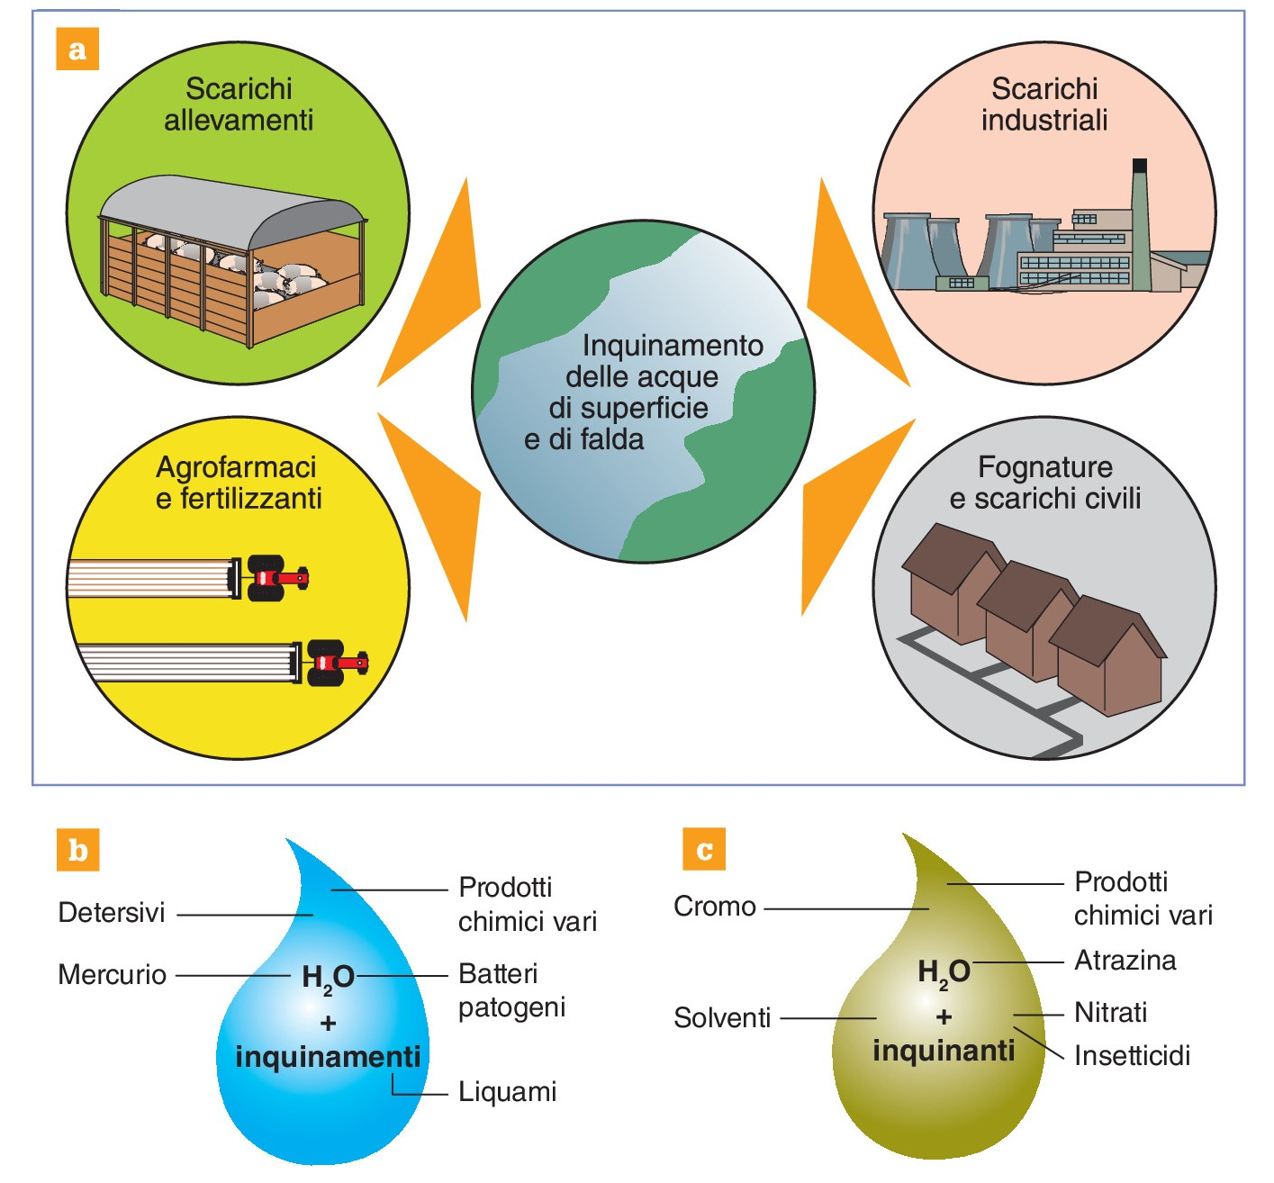
(a) Inquinamento dovuto a vari tipi di scarichi che sono riversati direttamente o indirettamente; (b) sostanze inquinanti derivate da usi domestici; (c) sostanze inquinanti di origine industriale.

Slide 36
Agricoltura e allevamento
L'inquinamento di origine agricola e zootecnica è causato dall'immissione nei corsi d'acqua e nel terreno degli scoli dei campi contenenti fertilizzanti chimici (ricchi di fosfati e nitrati), pesticidi (insetticidi e diserbanti) e liquami provenienti dalle stalle (le feci del bestiame contengono una considerevole quantità di sostanze nutritive [azoto, fosforo, potassio], residui di medicinali, metalli pesanti e agenti patogeni). Lo scarico dei fertilizzanti chimici in fiumi, laghi e mari va ad aumentare il fenomeno dell'eutrofizzazione. Più grave è l'immissione dei pesticidi che, essendo poco biodegradabili, si depositano e si concentrano nei corsi d'acqua distruggendo ogni forma di vita.
Industria
Le industrie si liberano dei rifiuti tossici derivanti dalle diverse lavorazioni attraverso discariche speciali. Tuttavia alcuni tipi di rifiuti tossici finiscono nei fiumi, con i liquami di fogna. Tra i rifiuti tossici dell’industria chimica troviamo: i metalli pesanti (mercurio, usato spesso come fungicida; piombo, usato nelle batterie, nei proiettili, nelle vernici e nelle benzine; cadmio, usato nei rivestimenti di metallo, a volte come colorante e in alcuni tipi di batterie); gli ossidi metallici e i sottoprodotti dell’industria farmaceutica; gli idrocarburi tossici (usati per produrre insetticidi tipo il DDT o nelle lavorazioni di plastiche e vernici); il cromo (usato per la "cromatura" dei metalli, nella lavorazione di pelli e nelle acque di raffreddamento delle industrie. Tutte queste sostanze si stanno accumulando nel ciclo dell’acqua. Gli scarichi industriali contengono una grande quantità di inquinanti e la loro composizione varia a secondo del tipo di processo produttivo. Il loro impatto sull'ambiente è complesso: spesso le sostanze tossiche contenute in questi scarichi rinforzano reciprocamente i propri effetti dannosi e quindi il danno complessivo risulta maggiore della somma dei singoli effetti.
Fogne
I liquami che si trovano nelle fogne delle città contengono grandi quantità di escrementi umani, perciò dovrebbero passare attraverso impianti di depurazione prima di essere scaricati nei fiumi ma, purtroppo, in Italia meno della metà degli scarichi vengono depurati. I liquami fognari possono contenere microrganismi che provocano alcune malattie (colera, salmonellosi, ecc.). Una persona rischia di ammalarsi se ingerisce questi organismi (può capitare facendo il bagno nel fiume o mangiando molluschi contaminati).

Slide 37
Quali sono le sostanze inquinanti scaricate nei corsi d’acqua? Con quali conseguenze? Ricerca nel testo le informazioni che costituiscono la risposta ed evidenziale. Poi completa la tabella.
 | SOSTANZE INQUINANTI SCARICATE NEI CORSI D’ACQUA | CONSEGUENZE
AGRICOLTURA
ALLEVAMENTO |  | rischi per la salute umana
INDUSTRIA | metalli pesanti | spesso le sostanze tossiche contenute in questi scarichi rinforzano reciprocamente i propri effetti dannosi e quindi il danno complessivo risulta maggiore della somma dei singoli effetti.
F0GNE |  | rischi per la salute umana

Slide 38
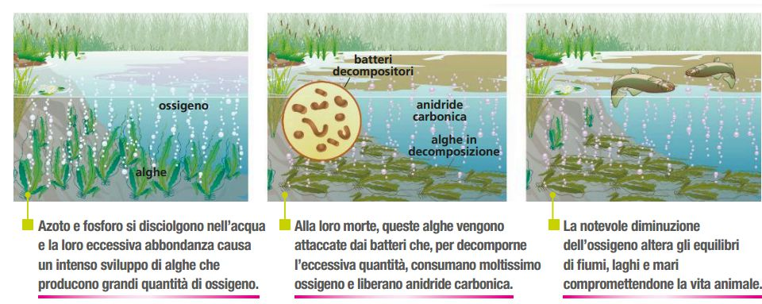
L’eutrofizzazione
Il fenomeno dell’eutrofizzazione è dovuto ad un eccesso di sostanze nutritive (nitrati, fosfati, ecc) contenute nei fertilizzanti, nei detersivi e negli shampoo o nei rifiuti animali e umani. Si tratta di un processo attraverso il quale il mare (oppure un lago o un fiume) diventa sempre più ricco di sostanze nutritive per i vegetali, sino a che le piante acquatiche crescono a dismisura. Quando le piante muoiono, la decomposizione dei loro resti provoca una perdita di ossigeno dell’acqua; questa assume un cattivo odore e diventa praticamente priva di vita. Questo fenomeno colpisce molti laghi e fiumi italiani e anche alcuni mari.

Slide 39
Cerca nell’archivio i documenti che riguardano l’inquinamento delle acque superficiali dovuto all’agricoltura, all’industria e alle fogne. Inseriscili nelle tre slide che trovi qui di seguito ed evidenzia le informazioni principali contenute in ciascuno di essi.

Slide 40
AGRICOLTURA

Slide 41
INDUSTRIA

Slide 42
FOGNE

Slide 43
IL TRATTAMENTO DELLE ACQUE REFLUE

Slide 44
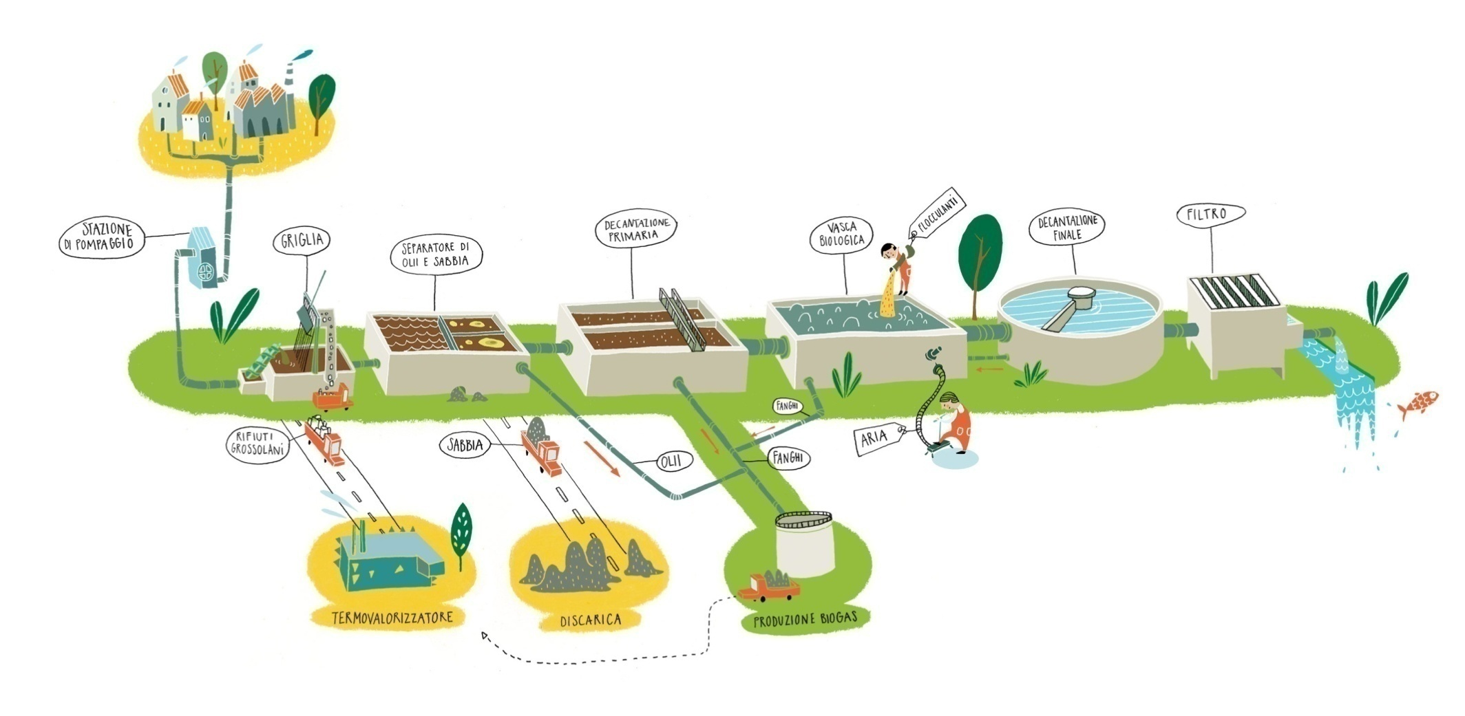
GLI IMPIANTI DI DEPURAZIONE
Per proteggere l’ambiente e la salute dei cittadini, in Italia molte città utilizzano impianti di depurazione degli scarichi fognari e tutte le industrie sono obbligate a depurare le loro acque di lavorazione prima di scaricarle nei fiumi. Il controllo del rispetto della legge viene effettuato dalle Agenzie ambientali (ARPA) istituite dagli enti regionali presso ogni provincia.
Un impianto di depurazione è composto da tante vasche che si susseguono e per capire come funziona non dobbiamo far altro che seguire il tubo; dall’inizio, dove arrivano migliaia e migliaia di litri di acqua lurida, alla fine, quando esce acqua limpida. In ogni vasca, l’acqua subisce un trattamento e sono estratti diversi materiali: sabbia, fanghi e vari oggetti che verranno raccolti e trattati separatamente.

Slide 45
FASE 1 – GRIGLIA
Qui vengono fermati e tolti dall’acqua i rifiuti solidi più grandi, che non devono entrare nell’impianto: legni, oggetti, stracci, ecc. Questi materiali finiscono dritti al termovalorizzatore.
FASE 2 – SEPARATORE DI SABBIA, GRASSI E OLI
Qui vengono tolti olii e grassi, che per fortuna galleggiano! Un carroponte li rimuove “rastrellando” la superficie della vasca. La sabbia invece cade sul fondo della vasca, dove può essere raccolta da grandi aspiratori.
FASE 3 – DECANTAZIONE PRIMARIA
Qui l’acqua viene lasciata tranquilla per tanto tempo, così anche i fanghi precipitano sul fondo. Anche questi scarti sono utili: possono essere trattati per recuperare buona parte dell’energia che serve agli impianti di depurazione.
FASE 4 – VASCA BIOLOGICA
Qui si sfrutta l’aiuto di preziosi collaboratori: i microorganismi presenti nell’acqua! Con un po’ di ossigeno e le giuste condizioni, questi alleati ripuliscono in modo efficiente l’acqua dalle sostanze organiche.
FASE 5 – DECANTAZIONE FINALE
Sul fondo di questa vasca si lascia precipitare l’ultima parte di sporcizia. L’aggiunta di sostanze speciali (flocculanti) facilita l’operazione: lo sporco forma grandi fiocchi, che a poco a poco si depositano sul fondo.
FASE 6 – FILTRO E ULTIMI TRATTAMENTI
Prima di scaricare l’acqua nel fiume, può essere utile passarla attraverso un filtro. Imitando la natura, si fa passare l’acqua fra sabbie e ghiaie diverse, che trattengono le sostanze inquinanti ancora presenti.

Slide 46
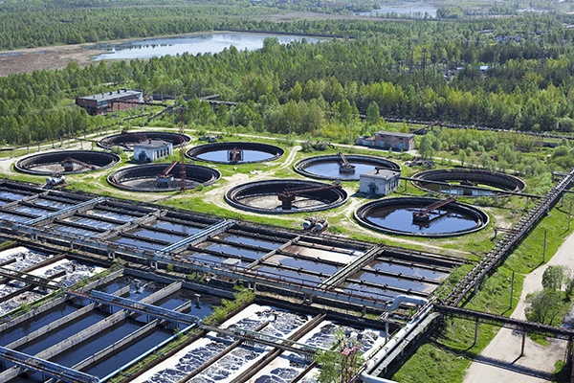
Un moderno impianto di trattamento delle acque reflue.

Slide 47
EconomiaCircolare.com 06/12/2021
I dati mostrano che in tutta l’UE circa il 90% delle acque reflue urbane è raccolto e trattato in conformità con la direttiva UE sul trattamento delle acque reflue. Permangono, tuttavia grandi differenze tra le diverse nazioni. Da una parte Austria, Germania, Lussemburgo e Paesi Bassi trattano il 100% delle loro acque reflue urbane in conformità con i requisiti della direttiva, e altri dieci Paesi hanno raggiunto più del 90% di conformità; dall’altra, cinque Paesi, Irlanda, Bulgaria, Romania, Ungheria e Malta, sono conformi in meno della metà delle loro aree urbane secondo gli stessi standard.
Anche l’Italia, con il 56% delle acque reflue trattate in conformità con la direttiva Ue, si posiziona ben al di sotto della media UE del 76%, confermando l’emergenza depurativa che affligge il Bel Paese.
Evidenzia le informazioni principali contenute nell’articolo e dagli un titolo. Poi cerca nell’archivio il grafico che visualizza l’argomento trattato e riportalo nella slide successiva.

Slide 48
EconomiaCircolare.com 11/10/2021
Ci risiamo. Quello delle fogne in Italia è un problema annoso che non riusciamo a lasciarci alle spalle. L’Italia è soggetta a quattro procedure di infrazione per il trattamento delle acque reflue urbane, gli scarichi delle nostre fogne. Due di queste – ha ricordato qualche giorno fa Legambiente – già sfociate in condanne che costano al Paese 60 milioni di euro all’anno. Una terza condanna, questa senza multa, si è aggiunta mercoledì scorso. Ma anche dove c’è, la gestione non è sempre adeguata: a parte il Nord Est, in tutto il resto del Paese aumentano, fa sapere un recente position paper di Laboratorio REF ricerche, i fanghi di depurazione scaricati in discarica. Per non parlare dell’illegalità.
Due milioni di italiani dimenticati
Che la situazione delle fogne italiane non sia rosea ce lo ricordano prima di tutto i due milioni di italiani residenti in 379 Comuni che non hanno le fognature o il servizio pubblico di depurazione.
Oltre alle inadempienze, c’è anche lo zampino della criminalità. Nel dossier Mare Monstrum 2021, che alla maladepurazione dedica ampio spazio, l’associazione denuncia che “depuratori inesistenti o mal funzionanti, scarichi fognari abusivi, sversamenti illegali di liquami e rifiuti hanno rappresentato il 31% dei reati contestati in Italia nel corso del 2020”.
Fanghi di depurazione sempre più spesso in discarica
Anche là dove le fogne ci sono, lo abbiamo accennato, purtroppo non sempre sono gestite a regola d’arte, preferendo la discarica al recupero per quello che resta dalla depurazione, i cosiddetti fanghi. Il recente position paper Ridurre gli impatti ambientali del servizio idrico: luci e ombre di Laboratorio REF Ricerche mette in luce che, relativamente alla gestione dei fanghi di depurazione – oltre 3,1 milioni di tonnellate ogni anno – si osserva una crescita del tasso di smaltimento in discarica. E quindi una diminuzione delle attività di recupero che, lo ricordiamo, non solo rispettano la gerarchia europea dei rifiuti ma permettono di produrre energia (biogas dalla digestione dei fanghi), e materia (azoto e fosforo).

Slide 49
Dai un titolo all’articolo che ne sintetizzi il paragrafo iniziale. Poi cerca nell’archivio le slide della cartina e dei grafici che si possono collegare all’articolo e riportali nelle slide successive. Analizza cartina e grafici rispondendo alle relative domande.

Slide 50
1- In quali regioni i comuni privi di servizio pubblico di depurazione sono diffusi su tutto il territorio?

Slide 51
1- Confrontando i due grafici, quale differenza emerge fra l’Italia e l’Europa riguardo al riutilizzo dei fanghi di depurazione?

Slide 52
Catanzaro, Vibo e Cosenza. Mare inquinato: sequestrati 5 depuratori, denunciate 13 persone
Iacchite 24/03/2022
Catanzaro – L’hanno chiamata operazione “Deep”, l’intervento complesso coordinato in materia ambientale dei carabinieri che ha portato a 13 persone denunciate, 5 siti tra impianti di depurazione, vasche di contenimento fanghi e attività produttive inquinanti sequestrati. In ben 22 siti sono state riscontrati illeciti e sanzioni amministrative per un totale complessivo superiore a 500.000 euro.
Nel dettaglio, in provincia di Vibo Valentia, sono stati sequestrati due siti di depurazione, in quanto in un caso si è riscontrata la presenza di bypass, fanghi oltre la soglia limite, pompe di sollevamento non in funzione e l’autorizzazione allo scarico scaduta, mentre nell’altro si è accertato un ciclo di depurazione non conforme alla norma, vasche di decantazione non alimentate e quella dei fanghi è risultata collegata a quella di ossigenazione. In altri sei impianti sono state riscontrate, a vario titolo, ipotesi di violazione di carattere penale con particolare riferimento al mancato smaltimento dei fanghi, alla gestione non autorizzata di rifiuti, allo scarico di acque reflue non autorizzato, all’abbandono e smaltimento illecito di rifiuti. Violazioni di carattere amministrativo, consistenti in gran parte nello scarico di acque reflue non autorizzato, sono state riscontrate in altri tre impianti.
Evidenzia i reati che sono stati contestati ai gestori degli impianti di depurazione.

Slide 53
L'inchiesta su Girgenti Acque, il procuratore: "Mancata o insufficiente depurazione e truffa sulle tariffe"
AgrigentoNotizie 23/05/2021
"I reati ambientali sono aberranti, nella misura in cui colpiscono la salute dei cittadini. Il sistema della depurazione delle acque è un sistema particolarmente delicato, è un servizio pubblico che in determinate circostanze viene bypassato - ha spiegato, durante la conferenza stampa, il il tenente colonnello Pasquale Storace, comandante del gruppo carabinieri tutela ambientale di Napoli, - . Molto raramente ci si avventura in indagini sulla depurazione delle acque, se non ci fosse stato il reato di inquinamento ambientale, da poco esistente, gli scarichi idrici inquinanti provenienti dai depuratori sono delle contravvenzioni. Presi singolarmente ci troviamo quindi davanti a singole contravvenzioni, in questo caso, poiché la mala gestione riguardava non un singolo impianto ma tutti gli impianti esistenti e i carichi di inquinanti, è stato possibile arrivare a questo quadro sconcertante. Dietro c'è sempre il guadagno economico. Risparmiare i costi di depurazione è una consuetudine ed è fondata - ha spiegato il tenente colonnello Spataro - su 'meno depuro, meno produco fanghi, meno smaltisco i fanghi, meno costi di gestione e di energia elettrica nel funzionamento del depuratore'. Più depuro e più produco fanghi che sono un rifiuto. Una tonnellata di fango per smaltirla necessita di 120 euro. Immaginate un depuratore che è a servizio di collettività di un certo numero, quanto fango dovrebbe produrre. Un depuratore che funziona correttamente deve necessariamente sostenere costi di smaltimento. Due, dunque, le linee per risparmiare: o questi fanghi non vengono prodotti, evitando la depurazione. Oppure, se depuri e produci fanghi, lo smaltimento dei fanghi poi può seguire strade alternative: vengono buttati in mezzo ai campi come compost per l'agricoltura - ha spiegato, in generale e a livello nazionale, il tenente colonnello - nonostante siano carichi di inquinanti. In questo caso, la procedura è stata la più semplice: si ometteva totalmente la depurazione e ciò che confluiva nei corsi d'acqua era il refluo fognario tale e quale".

Slide 54
Rispondi alle seguenti domande dopo aver evidenziato nell’articolo le parti che contengono le risposte.
1- Perché alle società che gestiscono i depuratori conviene non depurare le acque reflue?
2- Qual è il modo illegale con cui vengono smaltiti i fanghi?

Slide 55
Bresciatoday
Scarico di sostanze inquinanti non depurate in un corso d'acqua: di questo dovrà rispondere l'azienda agricola di Cadignano di Verolanuova intercettata dal Gruppo reati ambientali della Procura di Brescia a seguito delle segnalazioni delle Sva, le guardie del Servizio di vigilanza ambientale di Legambiente.
Lo scrive Bresciaoggi, che riferisce della presenza di una schiuma biancastra “densa e maleodorante” che da settimane avrebbe riempito il torrente Strone, il piccolo fiume - all'interno del parco omonimo - che scorre attraversando vari Comuni della Bassa.
La schiuma sarebbe la conseguenza di uno scarico abusivo riconducibile a un'azienda di allevamento di suini, da cui sarebbero stati smaltiti reflui, liquami e altro ancora. Tutte sostanze inquinanti che dunque potrebbero aver “infettato” il corso d'acqua.
Evidenzia le informazioni principali dell’articolo e dagli un titolo.

Slide 56
LE ACQUE SOTTERRANEE

Slide 57
Gli uomini per i loro bisogni non utilizzano solo le acque superficiali dei fiumi e dei laghi, ma anche le abbondanti riserve idriche che sono accumulate nel sottosuolo. È stato calcolato che in tutta la Terra sono presenti 8 milioni di km cubi di acque sotterranee, 38 volte la quantità di acqua che si trova nei laghi e nei fiumi. Questo immenso serbatoio sotterraneo, benché sfruttato dall’uomo, non si esaurisce perché viene continuamente alimentato dalle acque piovane. Infatti, quando piove, l’acqua filtra lentamente attraverso gli strati permeabili del terreno finché non trova uno strato di terreno impermeabile. Allora si raccoglie nello strato superiore impregnandolo come una spugna: si forma così una falda acquifera o freatica.
La presenza di una falda freatica ha una grande importanza per la vita dell’uomo perché essa rappresenta una riserva d’acqua sia per l’agricoltura che per gli usi domestici e industriali. L’uomo può attingere acqua dalla falda freatica attraverso i pozzi che funzionano come punti di richiamo delle acque sotterranee.
Cerca nell’archivio le due slide che si collegano all’argomento trattato nel testo e inseriscile qui di seguito.

Slide 58
La potabilizzazione dell’acqua
Prima di arrivare ai nostri rubinetti l’acqua deve passare attraverso un processo di trattamenti che servono a:
eliminare sostanze dannose alla salute umana;
eliminare odori e sapori sgradevoli;
renderla limpida.
LE FASI DEL TRATTAMENTO
La captazione: l’acqua è generalmente prelevata da una fonte idrica naturale attraverso pompe
La grigliatura: l’acqua passa attraverso una prima griglia che filtra e blocca i grossi detriti solidi, poi attraverso filtri che trattengono i detriti più sottili
La sedimentazione e la coagulazione: l’acqua arriva in una vasca di decantazione per consentire a tutte le particelle in sospensione di depositarsi sul fondo della vasca. Un reagente chimico aggiunto all’acqua provoca un’agglomerazione di queste particelle che, trascinate dal loro stesso peso, cadono sul fondo della vasca
La filtrazione: l’acqua passa attraverso un materiale filtrante (sabbia, antracite o carbone attivo) che filtra i solidi ancora sospesi
La disinfezione: l’acqua, ormai limpida, deve essere anche privata di batteri, virus e altri inquinanti biologici. E’ quindi sottoposta a disinfezione
Uscita dall’impianto di potabilizzazione: l’acqua viene immessa nelle tubazioni sotterranee che la trasportano verso grandi serbatoi e quindi verso le nostre case.
Cerca nell’archivio la slide che illustra l’argomento trattato nel testo e inseriscila qui di seguito.

Slide 59
CONSUMI E PERDITE

Slide 60
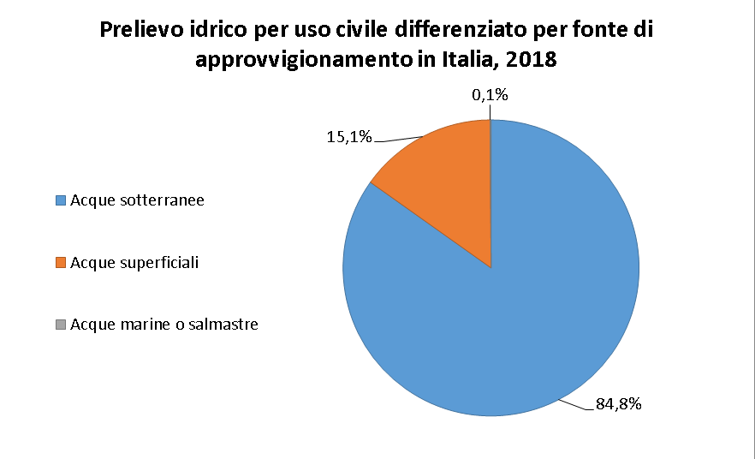
Analizzando i dati dei due grafici, quali considerazioni si possono fare riguardo alla produzione e al consumo di acqua in Italia?

Slide 61
Cerca nell’archivio un altro grafico da cui si possono ricavare altre informazioni sul consumo di acqua in Italia e inseriscilo in questa slide. Poi scrivi un tuo commento.

Slide 62
Dopo aver evidenziato le informazioni principali dei testi contenuti nelle slide che seguono e che trattano del problema degli sprechi di acqua in Italia, cerca nell’archivio i grafici da inserire accanto a ciascuno di essi.

Slide 63
A livello europeo, l’Italia è tra i Paesi con la maggiore percentuale di perdite idriche

Slide 64
Come possiamo vedere dalla mappa, le perdite non sono distribuite in modo omogeneo sul territorio. Se da una parte il nord della penisola ha valori piuttosto contenuti (molto bene la Valle dAosta con "solo" il 22% di perdite), lo stesso non si può dire del centro-sud e isole. In particolare Umbria, Abruzzo, Lazio, Sardegna e Sicilia si posizionano tra i primi posti in termini di perdite idriche con valori superiori al 50%.

Slide 65
Tubature vecchie senza manutenzione
Tutto questo gigantesco spreco è dovuto alle pessime condizioni delle tubature, specialmente nel tratto di rete finale, quello che porta il servizio ai consumatori. Sono gli acciacchi dell’età: fra il 60/70% della rete idrica ha più di 30 anni, il 25% supera i 50. Per questa ragione sempre più spesso qualche tubo si rompe, provocando improvvisi allagamenti e di conseguenza le strade cittadine vengono chiuse al traffico.
Il tasso nazionale di rinnovo è pari a 3,8 metri di condotte per ogni km di rete: significa che a questo ritmo occorrerebbero oltre 250 anni per sostituire l’intera rete. Utilitalia stima in 5 miliardi all’anno l’investimento per adeguare e mantenere la rete idrica nazionale.

Slide 66
In Italia il prezzo dell’acqua al m cubo è tra i più bassi d’Europa. L’immagine mostra il prezzo al m cubo applicato nelle capitali di cinque paesi europei (i prezzi applicati nelle capitali sono in linea con il valore medio delle rispettive nazioni). Il prezzo al m cubo a Roma è quasi tre volte minore rispetto a quello adottato a Londra e Parigi, invece confrontato con Oslo e Berlino è circa un quarto.
Il basso prezzo dell’acqua in Italia dipende dall’ AEEGSI (l’Autorità per l’Energia Elettrica, il Gas e il Sistema Idrico) che stabilisce per legge quale deve essere il livello massimo delle tariffe.

Slide 67
Si potrebbe pensare che i prezzi bassi adottati in Italia siano un vantaggio per il consumatore, ma non è così perché, per via di queste tariffe troppo basse, il livello degli investimenti italiani è tra i più bassi d’Europa.
Poiché, secondo la normativa europea, i costi di investimento devono essere coperti integralmente dalla tariffa, se le tariffe idriche sono troppo basse non è possibile conseguire livelli di investimento simili agli altri paesi europei.

Slide 68
Di tutta l’acqua potabile immessa nei 500 mila km di rete di distribuzione italiana, il 41,4% viene buttato. In un solo anno si sprecano 3,45 miliardi di metri cubi d’acqua. Stimando un consumo medio per abitante di 80 mcubi annui, si parla di un volume capace di soddisfare le esigenze idriche per un anno di 40 milioni di persone.
I primi a pagarne le conseguenze sono il 10% delle famiglie che lamentano abituali irregolarità nell’erogazione idrica: circa 2,6 milioni di famiglie; ma il danno economico di 4 miliardi di euro lo paghiamo tutti, perché si tratta di acqua potabile che ha già subito un costoso processo di depurazione. Riducendo la dispersione idrica, quindi, non si ridurrebbe solo il prelievo di acqua ma anche i costi di potabilizzazione in quanto diminuirebbe la quantità di acqua da sottoporre al trattamento, portando un risparmio economico al consumatore.

Slide 69
Riassumi, completando la tabella, le informazioni relative alle perdite di acqua potabile in Italia.
LE PERDITE DI ACQUA POTABILE IN ITALIA
POSIZIONE DELL’ITALIA IN EUROPA | A livello europeo, l’Italia è tra i Paesi con la maggiore percentuale di perdite idriche
DISTRIBUZIONE DELLE PERDITE NELLA PENISOLA
CAUSA STRUTTURALE
CAUSE ECONOMICHE
CONSEGUENZE

Slide 70
LA DIMINUZIONE DELLE RISORSE IDRICHE

Slide 71
Il livello di una falda acquifera non è sempre alla stessa profondità, ma cambia col variare delle stagioni e per l’intervento dell’uomo; così, ad esempio, se c’è un lungo periodo di siccità o se viene estratta molta acqua, la falda si abbassa e può anche prosciugarsi; questo avviene soprattutto nelle zone più densamente abitate dove numerosi sono i pozzi che vengono scavati per estrarre l’acqua necessaria alla popolazione.

Slide 72
Fino alla fine degli anni ’50 la falda milanese si trovava in condizioni simili a quelle naturali, con soggiacenza a pochi metri dal piano campagna.
Dal 1960 al 1975, in occasione del boom economico, l’aumento dei consumi legato alla realizzazione dei grandi poli industriali e all’aumento della popolazione porta ad un abbassamento della falda di circa 15 m.
Dal 1976 al 1990 il livello rimane sostanzialmente costante.
A partire dagli anni ’90 con la chiusura dei poli industriali e lo spostamento di parte dei residenti in provincia, il consumo dell’acqua in città diminuisce con conseguente innalzamento del livello di falda.
1- Quali sono i due fattori che hanno causato le variazioni del livello della falda acquifera milanese?
Cerca nell’archivio la slide con il grafico che può essere collegato al contenuto del testo e inseriscila qui di seguito.

Slide 73
1- Quali considerazioni si possono fare analizzando il grafico della slide precedente?

Slide 74
A livello nazionale si prevede una riduzione della disponibilità di risorse idriche che va dal 10% al 40% (con punte del 90% per il Sud Italia), ipotizzando che la crescita delle emissioni di gas serra mantenga i ritmi attuali.
Questa riduzione, dovuta agli impatti dei cambiamenti climatici, è da attribuire non solo alla diminuzione delle precipitazioni, ma anche all’incremento dell’evaporazione dagli specchi d’acqua e dalla traspirazione dalla vegetazione, per effetto dell’aumento delle temperature.
Dopo aver evidenziato nel testo le informazioni principali, cerca nell’archivio la slide con il grafico che può essere collegato all’argomento trattato e inseriscila qui di seguito.

Slide 75
Siccità: la situazione in Italia, i rischi e le azioni necessarie
Altroconsumo 28/04/2023
Quali le possibili conseguenze per agricoltura, industria e cittadini?
La mancanza di acqua impatta su molti settori, quello agricolo innanzitutto che, appunto, è il primo utilizzatore delle nostre risorse idriche. Non avere acqua per irrigare significa subire un calo di produttività o in qualche caso, un aumento dei costi per rifornirsi presso altre fonti, diverse da quelle normalmente previste. In ogni caso il risultato, in questa eventualità, potrebbe essere un aumento di costi d'acquisto di frutta e verdura per i cittadini ma anche la loro scarsa disponibilità.
I cittadini, oltre a ricevere nuovi inviti a risparmiare più acqua possibile, potrebbero essere impattati anche dal rischio di razionamento dell'acqua. Si tratterebbe di decisioni prese localmente e probabilmente nelle aree più affollate e idrovore, come ad esempio quelle turistiche. Il razionamento consiste nella sospensione, in determinate fasce orarie, dell'acqua corrente; una realtà che interessa già varie aree del Paese. In questa eventualità sarebbe quindi necessario riorganizzare i propri consumi nel corso della giornata e dotarsi della riserva necessaria per quando l'acqua corrente è sospesa.
L'industria potrebbe essere il settore meno impattato dalla carenza di acqua, ma anche lì gli impianti produttivi che necessitano di grandi quantità di acqua potrebbero avere difficoltà. E' la produzione di energia, invece, quella che sarebbe più direttamente colpita dalla siccità; in particolare la produzione di energia idroelettrica, la principale fonte di energia rinnovabile disponibile in Italia. Anche questo potrebbe avere un effetto sui costi dell'energia, sia per le aziende che per i cittadini.

Slide 76
Dopo aver evidenziato nell’articolo le informazioni principali, completa la tabella con le informazioni relative alle possibili conseguenze della siccità in Italia.
LE CONSEGUENZE DELLA SICCITA’ IN ITALIA
AGRICOLTURA
INDUSTRIA | gli impianti produttivi che necessitano di grandi quantità di acqua potrebbero avere difficoltà
PRODUZIONE DI ENERGIA
CITTADINI | nuovi inviti a risparmiare più acqua possibile

Slide 77
COME RIDURRE I CONSUMI

Slide 78
In casa

Slide 79
Cerca nell’archivio le slide con i grafici o le immagini che si possono collegare ai tre testi che seguono e inseriscile dopo ciascun testo.

Slide 80
Anche se il settore civile è quello con la minore richiesta idrica rispetto all’agricoltura e all’industria (circa il 10% dei consumi di acqua), utilizza l’acqua più preziosa, quella potabile. Non per tutti gli usi domestici, però, è necessaria un’acqua di qualità così elevata: infatti escludendo gli usi di cucina e per l’igiene del corpo, per cui si possono utilizzare soluzioni per il risparmio idrico, per tutti gli altri usi si può attingere ad acque di qualità inferiore.
Per ridurre i consumi di acqua potabile, “riciclando” acqua altrimenti inutilizzabile, è possibile ricorrere a sistemi di raccolta delle acque piovane oppure di recupero delle acque grigie.

Slide 81
RECUPERO ACQUE piovane
Si stima che nelle abitazioni civili circa il 50% del fabbisogno giornaliero d’acqua (che corrisponde a una richiesta pro-capite giornaliera variabile tra 150 e 200 litri) possa essere fornito dal recupero delle acque piovane. Il recupero dell’acqua piovana consente il risparmio fino al 30% dell’acqua potabile.
Gli impianti destinati al recupero delle acque piovane consentono il riutilizzo delle acque provenienti dai pluviali di abitazioni civili, garantendo una riserva ideale per il risciacquo del WC, per innaffiare il giardino, per la pulizia o per i lavaggi in lavatrice, per il lavaggio di veicoli, tutte situazione che solitamente prevedono l’utilizzo di acqua potabile.

Slide 82
RECUPERO ACQUE grigie
Le acque grigie provengono dagli scarichi di lavandini, docce e vasche; acqua di minor pregio che può essere recuperata, trattata e riutilizzata per scopi non potabili.

Slide 83
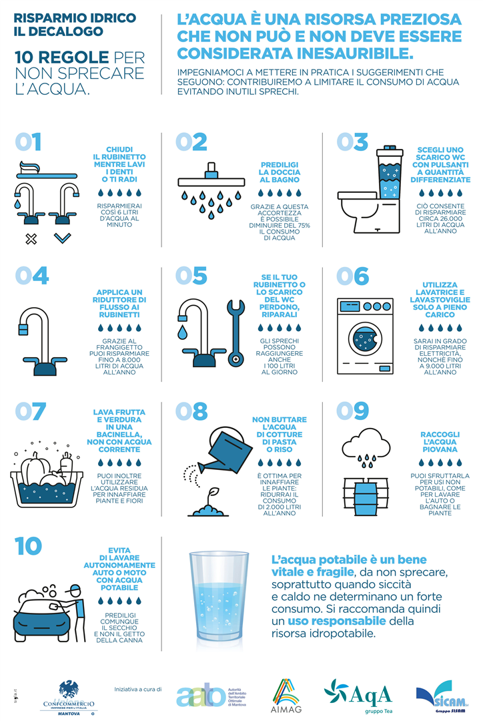

Slide 85
COMPITI DI REALTA’
Quanto sei “ecocittadino”?
In relazione ai consigli indicati, rispondi al questionario in modo da valutare il comportamento della tua famiglia:
Sempre Spesso Talvolta Mai
1.
2.
3.
4.
5.
6.
7.
8.
9.
10.
Calcola il punteggio:
sempre = 3 punti
spesso = 2 punti
talvolta = 1 punto
mai = 0 punti
Quanta acqua consumi?
Quanta acqua si consuma a casa tua in media a persona? Per fare un calcolo approssimativo, procurati una bolletta, leggi il consumo totale, espresso in metri cubi, dividilo per il numero dei giorni conteggiati e per il numero dei componenti della tua famiglia. Confronta il tuo dato con quello dei tuoi compagni e verifica se c’è una relazione con il punteggio della precedente attività.
A da 21 a 30 punti siete dei buoni “ecocittadini”
B da 11 a 20 punti siete dei discreti “ecocittadini”
C da 0 a 10 punti non siete dei buoni “ecocittadini”

Slide 86
In agricoltura

Slide 87
Dopo aver evidenziato le informazioni principali dei testi contenuti nelle slide che seguono, completa la tabella.

Slide 88
RISPARMIO IDRICO IN AGRICOLTURA: ECCO COME LIMITARE GLI SPRECHI
Forigo Roteritalia 14/1/2020
SCEGLIERE IL GIUSTO SISTEMA D’IRRIGAZIONE
In agricoltura, con sempre maggiore frequenza, si manifestano annate siccitose durante le quali il fabbisogno di acqua supera le risorse a disposizione della comunità. Perfino nella pianura padana molti bacini irrigui nel corso delle estati siccitose entrano in crisi per mancanza d’acqua. La causa va ricercata anche nell’ancora diffusa adozione di sistemi irrigui poco efficienti, dove per efficienza intendiamo il rapporto fra la quantità d’acqua utilizzata dalla coltura e la quantità d’acqua prelevata dalla pompa. Meno un sistema è efficiente, meno è probabile raggiungere obiettivi di risparmio idrico.
I sistemi con l’efficienza irrigua più bassa sono quelli per sommersione (25%) e per scorrimento (30-40%, se eseguita per solchi l’efficienza può raggiungere il 50%).
I sistemi irrigui a pioggia sono caratterizzati da un’efficienza compresa fra il 70 e l’80%. Richiedono molta energia poiché l’acqua è espulsa ad alta pressione.
I sistemi d’irrigazione più efficienti sono quelli che distribuiscono l’acqua in modo localizzato (85-90%), cioè in prossimità della pianta, vicino al suolo o direttamente al suo interno. In tal modo sia il contatto con l’aria e sia il tempo trascorso dalla fuoriuscita dalla tubazione e il raggiungimento del bersaglio, sono molto ridotti. Inoltre, rispetto ai metodi per aspersione, tutta l’acqua raggiunge il terreno anziché depositarsi sulla parte epigea della pianta dove evapora con grande facilità. Le perdite per evaporazione diretta sono quindi molto basse e contribuiscono a migliorare l’efficienza. Esistono molte soluzioni che consentono di adottare questo sistema su impianti e macchine convenzionali, sostituendo il distributore a pioggia con dispositivi che portano sotto chioma o direttamente al suolo l’acqua.

Slide 89
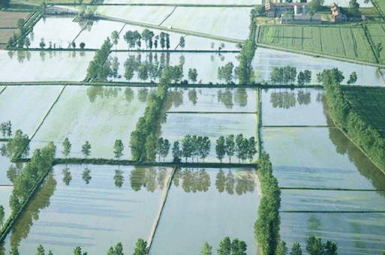
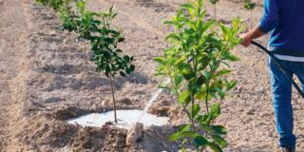
Il metodo di irrigazione per sommersione prevede la permanenza sul terreno per periodi più o meno lunghi di uno strato di acqua di spessore variabile. A seconda della tipologia di colture che necessita di un tale approccio, il terreno viene diviso in rettangoli più o meno grandi delimitate da piccoli argini o la creazione di vere e proprie conche.
Solitamente, e ne abbiamo un esempio molto diretto e comprensibile con le risaie, si parla di rettangoli regolari, dipendenti o indipendenti tra loro a seconda della volontà del contadino. Si tratta di un sistema di irrigazione oneroso a livello economico, ma necessario per alcune tipologie di coltura e facilmente eseguibile se il terreno è argilloso.
Un esempio d’irrigazione per sommersione a conca è rappresentato dagli agrumeti.

Slide 90
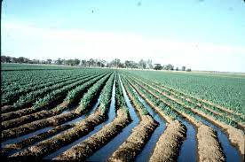
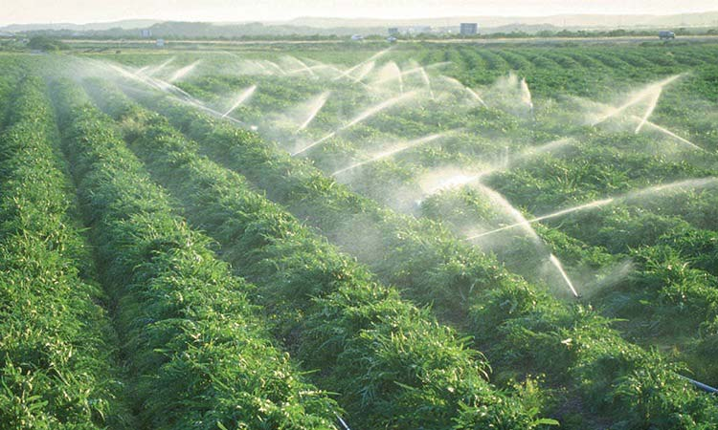
Il metodo d’irrigazione per scorrimento, invece, sebbene condivida con il precedente l’assunto di base di una grande quantità d’acqua costante, prevede che la stessa venga utilizzata all’interno di piccoli fossi laterali o centrali di contorno all’area coltivata, in modo tale che il terreno possa assorbirla a piacimento senza che le radici delle colture o dei fiori rischino di marcire. E’ adatto per essere eseguito in grandi spazi, sia per mantenere rigogliosi i prati, sia per colture specifiche dell’orto.
Il sistema di irrigazione a pioggia è una tecnica di distribuzione dell'acqua sotto forma di piccole goccioline, simile alla pioggia.
L'efficacia dell'irrigazione a pioggia dipende in larga misura dalle condizioni meteorologiche nel momento in cui questa viene effettuata: in presenza di vento la distribuzione tende a non essere uniforme, con conseguenti sprechi di acqua; inoltre una eccessiva suddivisione delle goccioline d'acqua provoca ingenti perdite per evaporazione.

Slide 91
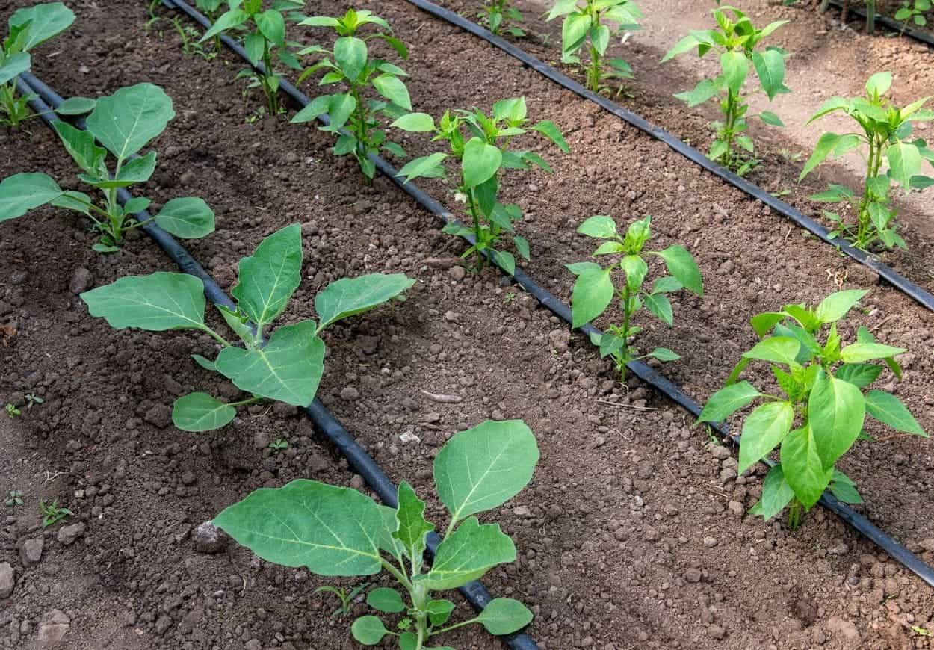
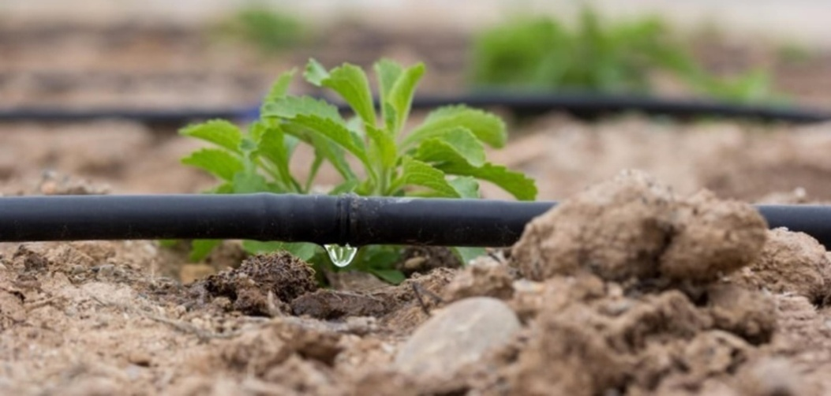
Il sistema di irrigazione a goccia consiste nel far passare l’acqua attraverso un sistema di tubi a bassa pressione e alcuni gocciolatori, per poi arrivare, goccia a goccia, alle piante. Secondo le loro esigenze. Si calcola che, con un impianto di irrigazione a goccia, il consumo di acqua crolli del 40-70 per cento, sulla base del tipo di piante annaffiate.

Slide 92
METODI DI IRRIGAZIONE | LIVELLO DI EFFICIENZA | MOTIVI DEL LIVELLO DI EFFICIENZA
PER SOMMERSIONE | 25% | Prevede l’uso di una grande quantità d’acqua che è soggetta ad una elevata evaporazione poiché permane sul terreno per periodi più o meno lunghi.
PER SCORRIMENTO | 30-40% | Pur richiedendo anch’esso l’uso di una grande quantità d’acqua costante, è più efficiente del metodo per immersione poiché
A PIOGGIA | 70-80%
A GOCCIA | 85-90% | .

Slide 93
I dissalatori

Slide 94
Siccità ed emergenza acqua, perché non puntiamo sui desalinizzatori?
Icona Clima 05/07/2022
Siamo circondati dal mare. Sarebbe illogico per noi, vista la crisi climatica, non cercare di prelevare e dissalare l’acqua marina. Molti Paesi già usano questa tecnologia per assicurarsi acqua specialmente durante i periodi più siccitosi: parliamo di Israele, degli Emirati Arabi, dell’Arabia Saudita, ma anche dell’Australia e della vicina Spagna. A livello globale più di 300 milioni di persone fanno già affidamento sull’acqua proveniente da impianti di desalinizzazione.
Secondo il gruppo Webuild all’Italia servirebbero almeno 16 desalinizzatori: questo ci consentirebbe di far fronte alle emergenze e necessità del periodo estivo. Con un investimento di circa 3 miliardi potremo produrre 1,6 miliardi di metri cubi d’acqua dolce al giorno. Per coprire, invece, il fabbisogno complessivo ne dovremmo costruire una ottantina. In Spagna ne hanno installati 765, con cui riescono a produrre 6 miliardi di metri cubi d’acqua. L’Italia è ferma a 400 milioni.
Dopo aver evidenziato nel testo le informazioni principali, cerca nell’archivio la slide con il grafico che può essere collegato all’argomento trattato e inseriscila qui di seguito.

Slide 95
Dissalatori a osmosi inversa: cosa sono e come funzionano
Geopop 14/07/2022
Cos’è la dissalazione a osmosi inversa e come funziona?
La scarsità di acqua dolce ha portato, negli ultimi 40 anni, allo sviluppo di tecnologie di dissalazione molto interessanti. Quella attualmente più utilizzata, per via della sua efficienza e della possibilità di contenimento dei costi, sfrutta il principio di osmosi inversa da cui prende il nome.
L’osmosi è un processo fisico che interessa due liquidi (nel nostro caso l’acqua salata e dolce), aventi al loro interno concentrazioni di soluti diverse (nel nostro caso i sali), e messi a contatto tra loro attraverso una membrana semipermeabile, che lascia passare l’acqua ma non i sali. Quando questo accade, il liquido con minor concentrazione di soluti tenderà a muoversi spontaneamente verso il liquido con la maggiore concentrazione di soluti. L’acqua dolce si sposterà quindi verso l’acqua salata, fino al raggiungimento di un equilibrio tra le due soluzioni.
Nell’osmosi inversa accade il contrario. Il solvente a maggior concentrazione di soluti, nel nostro caso l’acqua salata, viene spinto attraverso la membrana semipermeabile fino a raggiungere il solvente a minor concentrazione di soluti. Non si tratta di un processo spontaneo e richiede energia per essere messo in pratica.
Nella dissalazione a osmosi inversa, dunque, si applica proprio quest’ultimo principio. L’acqua viene prelevata dal mare e riceve un primo trattamento che ne filtra le impurità più grossolane come le alghe, gli oli, le plastiche e le varie sostanze organiche. Dopodiché, posta a forti pressioni grazie all’impiego di potenti compressori, viene forzata attraverso una membrana semipermeabile che lascia passare solo l’acqua e funge da filtro per i sali in essa disciolti. Al termine di questo processo l’acqua desalinizzata viene successivamente sottoposta a step di remineralizzazione in apposite cisterne di miscelazione e poi è pronta per essere pompata nei sistemi idrici cittadini.
Dopo aver evidenziato nel testo le parti in cui si spiega cos’è l’osmosi inversa e come funziona la dissalazione basata su tale principio, cerca nell’archivio le slide con i grafici che possono essere collegati all’argomento trattato e inseriscili qui di seguito.

Slide 96
Quanto costa dissalare l’acqua?
I costi di dissalazione a osmosi inversa si attestano attorno a 1 dollaro/m³. In realtà, però, dipendono direttamente dal costo dell’energia in un dato momento e in un dato luogo. Questo perché lo scambiatore di pressione, che permette all’acqua salata di attraversare la membrana semipermanente, impiega una certa energia per funzionare.
I costi, comunque, sono sempre contenuti rispetto a qualche decennio fa, grazie al progresso tecnologico che ha permesso di impiegare meno energia nei processi e di ottenere impianti di dissalazione più grandi, in grado di abbattere i costi di ottenimento dell’acqua dolce.
La dissalazione produce scarti: cosa sono e come possono essere smaltiti?
Nel processo di dissalazione per osmosi inversa, oltre all’acqua dolce si ottiene un prodotto di scarto, una salamoia, che è data dalla percentuale di acqua salata che non passa attraverso la membrana semipermeabile, e che ha una concentrazione di sali molto elevata.
Le problematiche associate allo smaltimento di questo prodotto sono diverse e sempre più studiate: l’acqua potrebbe contenere metalli pesanti o molecole di sintesi, dovuti ad un parziale e lento rilascio da parte degli strumenti usati o dei prodotti impiegati per la pulizia degli impianti. Non solo. Diversi studi hanno già dimostrato che l’eccesso di sale nell’acqua comporta una modifica dell’equilibrio idrosalino locale e ha un impatto negativo molto importante nei confronti di piante e animali. Nel Golfo Persico, dove gli impianti di dissalazione estraggono ogni giorno quasi 7 milioni di metri cubi di acqua dolce, ad esempio, gli scienziati hanno evidenziato un incremento significativo della salinità del mare dove, sempre ogni giorno, finiscono 2,75 x 105 m³ di sale. Per risolvere questa situazione, alcuni degli impianti di dissalazione a osmosi inversa vengono oggi costruiti in zone dove questo materiale di scarto può essere rilasciato nei pressi di forti correnti marine o oceaniche, in modo da facilitare la miscelazione col resto dell’acqua. Quando non è possibile, si utilizzano degli strumenti molto potenti in grado di spargere i residui salmastri, senza rischiare il loro accumulo in una zona troppo ristretta. Quello dello smaltimento degli scarti della dissalazione a osmosi inversa è un tema molto importante, perché nei prossimi anni sarà sempre più necessario reperire acqua dolce a partire da quella salata. Pensate che oggi i Paesi che ospitano impianti di dissalazione sono più di 150, e forniscono acqua dolce a circa 300 milioni di persone.
Evidenzia nel testo le parti che costituiscono la risposta alle domande scritte in rosso.

Slide 97
L’INQUINAMENTO DELLE ACQUE SOTTERRANEE

Slide 98
I materiali nocivi che si depositano sul suolo vengono assorbiti dal terreno e, tramite le infiltrazioni dell'acqua, raggiungono le falde acquifere, inquinandole.
Le maggiori cause di inquinamento delle falde acquifere sono:
- I pesticidi ed i fertilizzanti usati in agricoltura.
- le discariche di rifiuti non correttamente coibentate.
- gli scarichi industriali.
- gli scarichi civili, le fogne, i pozzi neri ecc...
Cerca nell’archivio la slide con il disegno che può essere collegato all’argomento trattato e inseriscila qui di seguito.

Slide 99
Acque torbide, le falde italiane tra le più inquinate d'Europa
EUROPATODAY 03/07/2018
Le falde acquifere italiane sono troppo inquinate e il nostro Paese è pesantemente sotto la media europea. Lo rivela un rapporto dell'Agenzia europea dell'ambiente (Aea) secondo cui nell'Ue il 74% delle acque sotterranee è in buono stato dal punto di vista chimico mentre nella Penisola solo il 58%.
Dopo aver dato un titolo all’articolo, cerca nell’archivio la slide con il grafico che può essere collegato all’argomento trattato e inseriscila qui di seguito.

Slide 100
Le discariche

Slide 101
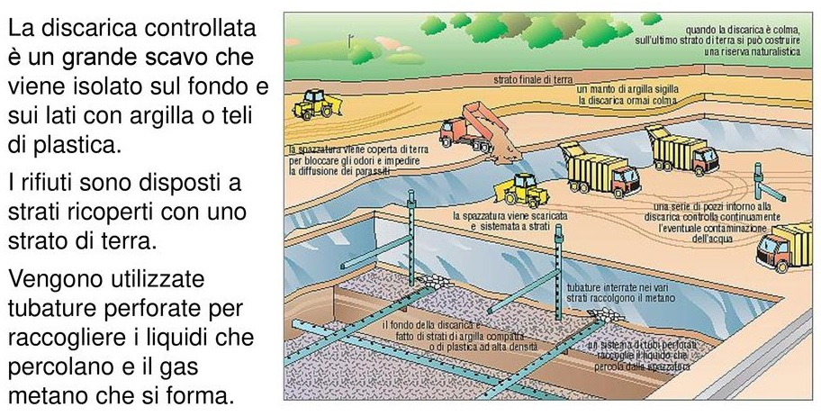
Cosa è una discarica controllata?
E’ un impianto di smaltimento finale dei rifiuti, che consente l’interramento di rifiuti in condizioni di controllo ambientale e sanitario. Prevede l’impermeabilizzazione (naturale e artificiale) delle vasche di conferimento per impedire l’inquinamento dell’ambiente circostante, la captazione del percolato che si produce all’interno della discarica e l’avvio a depurazione, la captazione del biogas che si produce dalla degradazione dei rifiuti per ridurre l’inquinamento atmosferico e produrre energia. Le discariche possono essere per rifiuti non pericolosi, pericolosi, inerti. Esiste una specifica direttiva europea che regolamenta il funzionamento delle discariche (Direttiva UE 2018/850 del 30 maggio 2018 che modifica la direttiva 1999/31/CE).

Slide 102
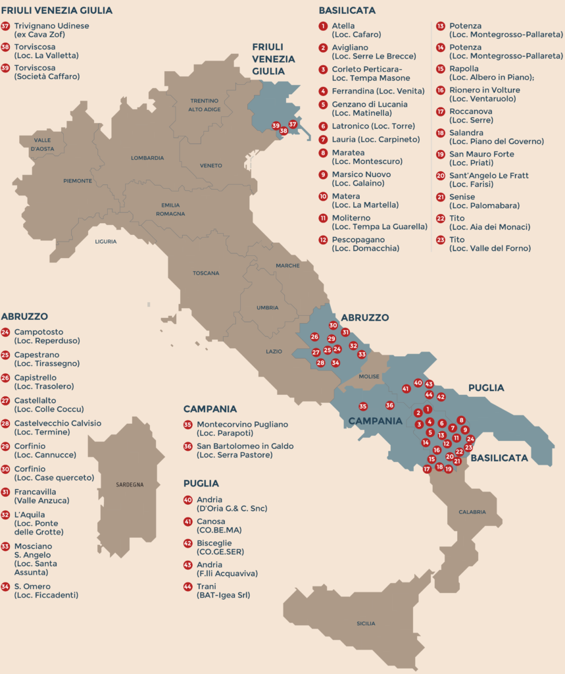
Teleambiente 22/03/2019
Nuova condanna per l’Italia da parte della Corte di Giustizia dell’ Unione Europea. Questa volta l’Italia ha omesso di adeguare 44 discariche ai parametri dettati dalla direttiva Ue del 1999, in materia di discariche e rifiuti. Le 44 discariche sono sparse sul territorio, interessando maggiormente l’area centro-meridionale, con un picco di 23 siti in Basilicata, seguita dai 10 siti dell’Abruzzo. Il termine ultimo per l’adeguamento, che in alcuni casi significava chiusura della discarica, era stato fissato dalla Commissione al 19 ottobre 2015. Ma per quella data, l’Italia non era ancora intervenuta su nessuna delle 44.
Evidenzia le informazioni principali dell’articolo e dagli un titolo.

Slide 103
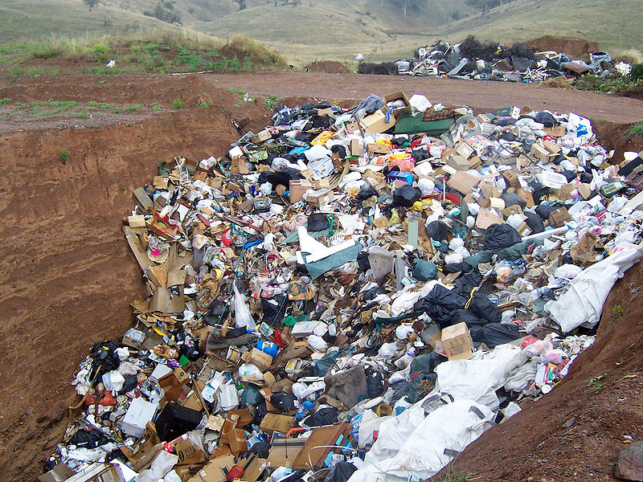
Le discariche abusive sono spesso associate alla criminalità organizzata. Trovata una buca qualsiasi (una vecchia cava, una vecchia cisterna sotterranea ecc.) viene riempita, senza alcun accorgimento, con rifiuti di ogni tipo: elettronici, radioattivi, amianto ecc. Nonostante siano illegali, purtroppo in Italia esistono molte discariche abusive che, con il loro carico di inquinanti, danneggiano gravemente ambiente e persone.
Una discarica di rifiuti abusiva, senza particolari protezioni e barriere.

Slide 104
Evidenzia nei seguenti articoli le informazioni che servono per completare la tabella finale.

Slide 105
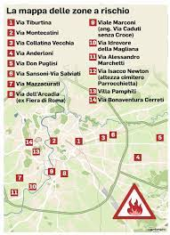
La mappa delle 14 bombe ecologiche di Roma
neXt 27/04/2019
Il Comune di Roma ha chiesto ad AMA in un documento di intervenire su 14 discariche abusive trasformatesi nel tempo in bombe ecologiche: non le uniche, visto che si stima che nella Capitale ce ne siano altre 300.
Il Messaggero spiega oggi che non mancano altre situazioni critiche: nel XV non è mai stata bonificata la discarica abusiva cresciuta a Tor di Quinto, dopo lo sgombero del campo rom, mentre sulla Cassia Veientana si sono formate mini discariche abusive, create da chi getta sacchetti di rifiuti dall’auto perché non vuole fare la differenziata. Immagini analoghe nelXIII, sotto i cavalcavia dell’Aurelia. Nell’VIII problemi di cumuli di rifiuti abbandonati che formano di fatto delle discariche vengono segnalate ai margini del Parco dell’Appia antica.
La mappa delle 14 discariche abusive di Roma (Il Messaggero, 27 aprile 2019)

Slide 106
Torino, scoperta gigantesca discarica abusiva: al suo interno 220 automobili abbandonate
TorinoToday
Scoperta a Torino una gigantesca discarica abusiva estesa per oltre 7.000 metri quadrati. Al suo interno un vero e proprio cimitero delle automobili, ne sono state sequestrate ben 220, oltre a 35.000 litri di oli esausti e idrocarburi, e oltre 400 tonnellate di rifiuti di origine automotive.
Due le imprese coinvolte nella gestione della discarica a cielo aperto entrambe attive nel settore dell’autodemolizione. I militari hanno proceduto al sequestro dell’intera area e alla denuncia all’autorità giudiziaria di 6 persone le quali dovranno rispondere del reato di gestione di discarica non autorizzata.

Slide 107
Milano, il maxi "sistema" delle discariche abusive: 800mila tonnellate di rifiuti illeciti tra il 2016 e il 2020
MilanoToday 07/07/2021
Un sistema di smaltimento illecito dei rifiuti fatto di discariche abusive e documenti falsificati. È quanto scoperto dalla Guardia di Finanza di Milano in seguito all’indagine denominata "Ghost waste”, l’operazione condotta dalla Compagnia di Gorgonzola che ha portato all’arresto di cinque persone per reati ambientali.
Alla base dello smaltimento illecito una ricicleria di Liscate, che raccoglieva rifiuti da trasportatori non autorizzati compilando falsi formulari sulla natura del materiale scaricato in discarica. Il gruppo smaltiva poi i rifiuti attraverso numerose discariche abusive, tra cui quelle sequestrate nel 2018 e nel 2019 a Cassano d’Adda e Pioltello.
Secondo le Fiamme Gialle tra il 2016 e il 2020 il sistema avrebbe smaltito abusivamente oltre 800mila tonnellate di rifiuti di ogni tipo allo scopo di lucrare sui costi dello smaltimento con documenti falsi che accertavano l’avvenuto riciclo secondo le normali procedure di legge.

Slide 108
Discarica abusiva "diffusa" nel Foggiano, grandi affari per la criminalità
Avvenire 04/03/2020
Sono 16 le persone destinatarie di misure cautelari, 7 agli arresti domiciliari e 9 con obbligo di dimora, e beni sequestrati per 26 milioni di euro riconducibili alla famiglia Montagano, monopolista nel Foggiano per la gestione della frazione organica dei rifiuti. Imprenditori, dunque, ma, spiega la Procura, "queste aziende che non rispettavano le regole, avevano quasi il monopolio del territorio a scapito di quelle oneste".
Con un milionario profitto illecito che derivava dai compensi percepiti per la ricezione di rifiuti destinati al trattamento, nonché dal risparmio di spesa derivante dalla mancata attivazione delle corrette procedure di gestione dei rifiuti prescritte dalla legge.
Come funzionava il sistema illegale di smaltimento? I rifiuti, qualificati come compost, cioè fertilizzante organico stabilizzato biologicamente, in realtà non sarebbero stati trattati secondo le norme ma smaltiti illecitamente in terreni agricoli del territorio. Senza neanche alcuna preventiva selezione, come dimostra il ritrovamento di sacchetti di plastica non biodegradabile e altri corpi estranei.

Slide 109
Destinazione Terra dei Fuochi
OggiScienza 02/12/2013
Dal 1991 a oggi, più di 10 milioni di tonnellate di rifiuti di ogni specie sono stati smaltiti illegalmente nella Terra dei fuochi, l’area della Campania compresa tra Napoli e Caserta. A dirlo è Legambiente che ha raccolto i dati di tutte le inchieste sul traffico illecito di rifiuti in Campania. Dai nomi in codice più fantasiosi (Black Hole, Casper, Rompiballe), le 82 inchieste si sono concluse con 915 ordinanze di custodia cautelare e 1.806 denunce. Hanno visto il coinvolgimento di 443 aziende, soprattutto del centro-nord Italia, che hanno considerato la Campania come “la pattumiera d’Italia”, in cui sversare di tutto.
Dalle scorie derivanti dalla metallurgia termica dell’alluminio fino all’amianto e alle terre inquinate provenienti da attività di bonifica, come i residui dell’ex Enichem di Priolo, sono diverse le rotte che hanno portato questi rifiuti in Campania, in particolare nelle campagne del napoletano e nelle discariche abusive del casertano. Immaginate più di 410 mila camion pieni di rifiuti tossici che attraversano l’Italia per finire in Campania. Soltanto l’inerzia delle istituzioni e la disattenzione di chi doveva controllare – sostiene l’associazione ambientalista – possono far sì che nessuno li abbia visti.

Slide 110
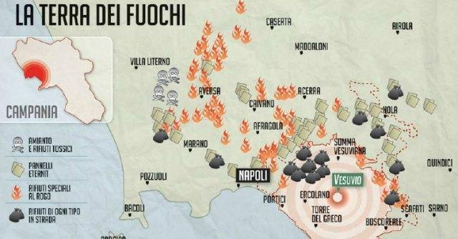
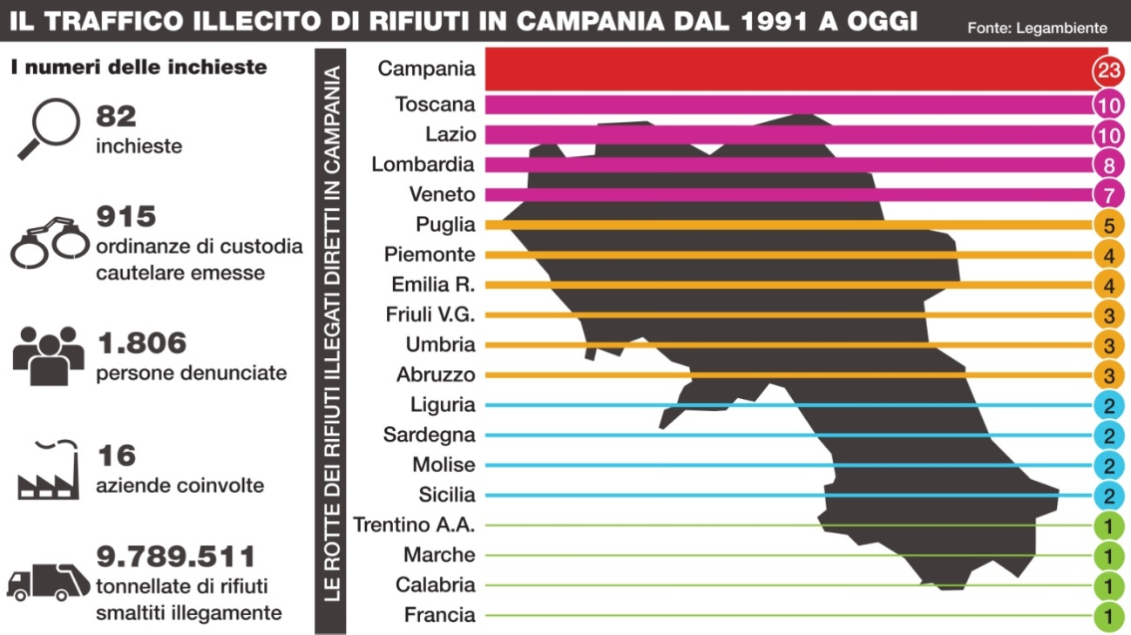

Slide 111
LUOGO | SOGGETTI COINVOLTI | TIPO DI REATO
 | Cittadini del comune
 | Imprenditori locali
 |  | Smaltimento illegale di rifiuti organici
Campania

Slide 112
Gli scarichi industriali

Slide 113
Legambiente Veneto 2014
La contaminazione delle acque superficiali, delle acque di falda e degli acquedotti pubblici da sostanze perfluoroalchiliche, indicate comunemente come PFAS, ha come fonte principale lo scarico industriale della Miteni spa, un’industria chimica situata nel comune di Trissino (Vi).
Questo stabilimento chimico a partire della metà degli anni sessanta, prima come RIMAR (gruppo Marzotto) e attualmente come Miteni spa, produce composti fluorurati. E’ perciò plausibile che questo tipo di inquinamento si sia protratto nel tempo, almeno per una quarantina d’anni. Ed infatti la prima indicazione di un inquinamento delle falde da fluoruri attorno al sito Rimar, oggi Miteni, viene fatta risalire intorno al 1977.
L’area interessata dall’inquinamento da sostanze perfluoroalchiliche (PFAS) è pari a circa 180 km² di un vasto territorio che si estende tra le province di Vicenza, Verona e Padova, per una popolazione stimata di 300 mila abitanti. All’interno di questo territorio trenta comuni si sono trovati a dover far fronte all’inquinamento anche dell’acqua potabile, visto che la loro fonte di approvvigionamento risulta fortemente inquinata dai PFAS. Attualmente per rispettare i limiti obiettivo imposti dalla Regione Vento su indicazione dell’ISS, questi comuni hanno dovuto dotarsi di un sistema di filtrazione a carboni attivi, un sistema molto costoso. I filtri devono essere cambiati ogni 4 mesi al costo di c.a. 600.000,00 Euro annui.
Nel territorio molte famiglie non sono servite dall’acquedotto ed attingono l’acqua per uso alimentare e irriguo da pozzi privati, molti dei quali altamente inquinati per effetto di queste sostanze. La Regione Veneto ha emesso un’ordinanza che impone anche per i pozzi privati il rispetto degli stessi limiti previsti per l’acqua d’acquedotto, per questo motivo l’utilizzo di molti pozzi privati è stato vietato. Nel solo comune di Sarego (Vi) a seguito delle analisi effettuate il 73% dei pozzi analizzati sono risultati oltre i limiti stabiliti e, di conseguenza, dichiarati inutilizzabili. Una situazione simile si verifica anche nei comuni limitrofi.
Evidenzia le informazioni che servono per completare la tabella finale e dai un titolo all’articolo

Slide 114
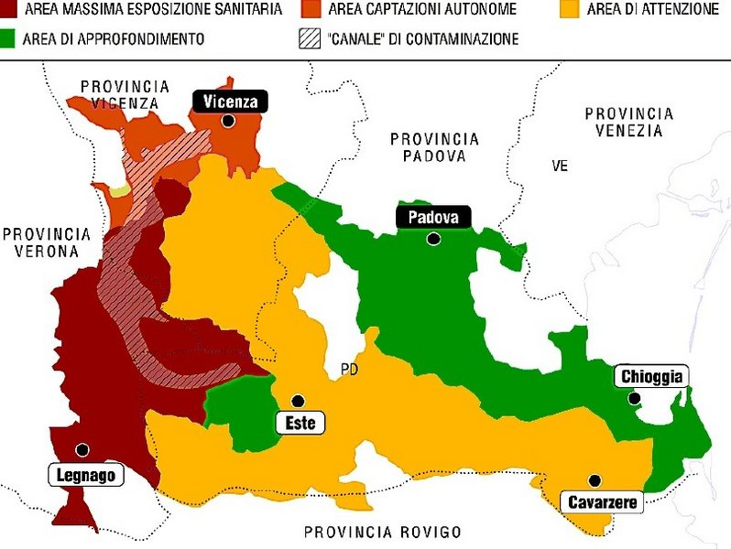

Slide 115
Completa la tabella ricavando le informazioni dall’articolo precedente
Inquinamento da PFAS
Fonte dell’inquinamento | Industria chimica Miteni
Durata dell’inquinamento
Area interessata
Numero abitanti coinvolti
Conseguenze

